Slide 1
Corso di Manutenzione I Livello PAI-PL 2022
PAI-PL V5: Architettura, Principi di funzionamento, Modalità di Utilizzo, Manutenzione di 1° Livello
For more information please visit our website
www.mermecgroup.com
Headquarter - ITALY
via Oberdan, 70
70043 Monopoli (BA)
Phone: +39 080 9171
Fax: +39 080 9171 112
E-mail: mermec@mermecgroup.com
Notes:
PROTEZIONE AUTOMATICA INTEGRATIVA

Slide 2
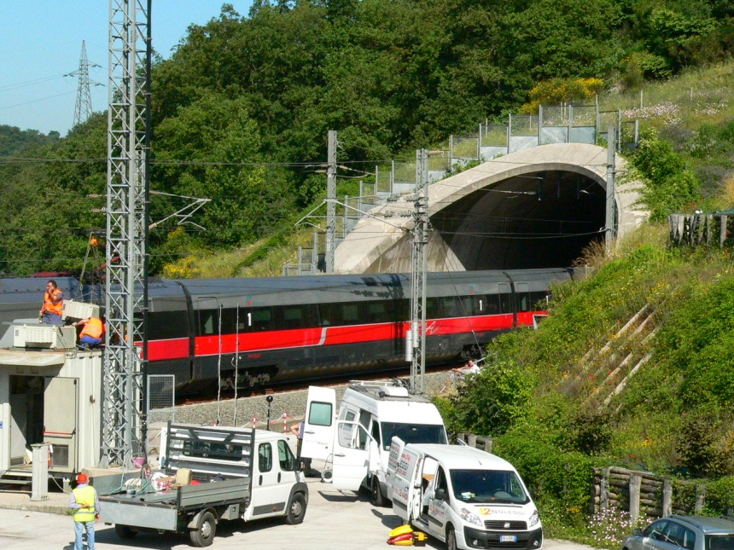
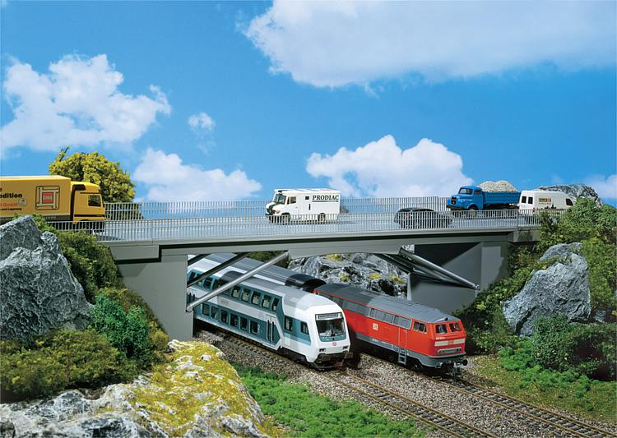
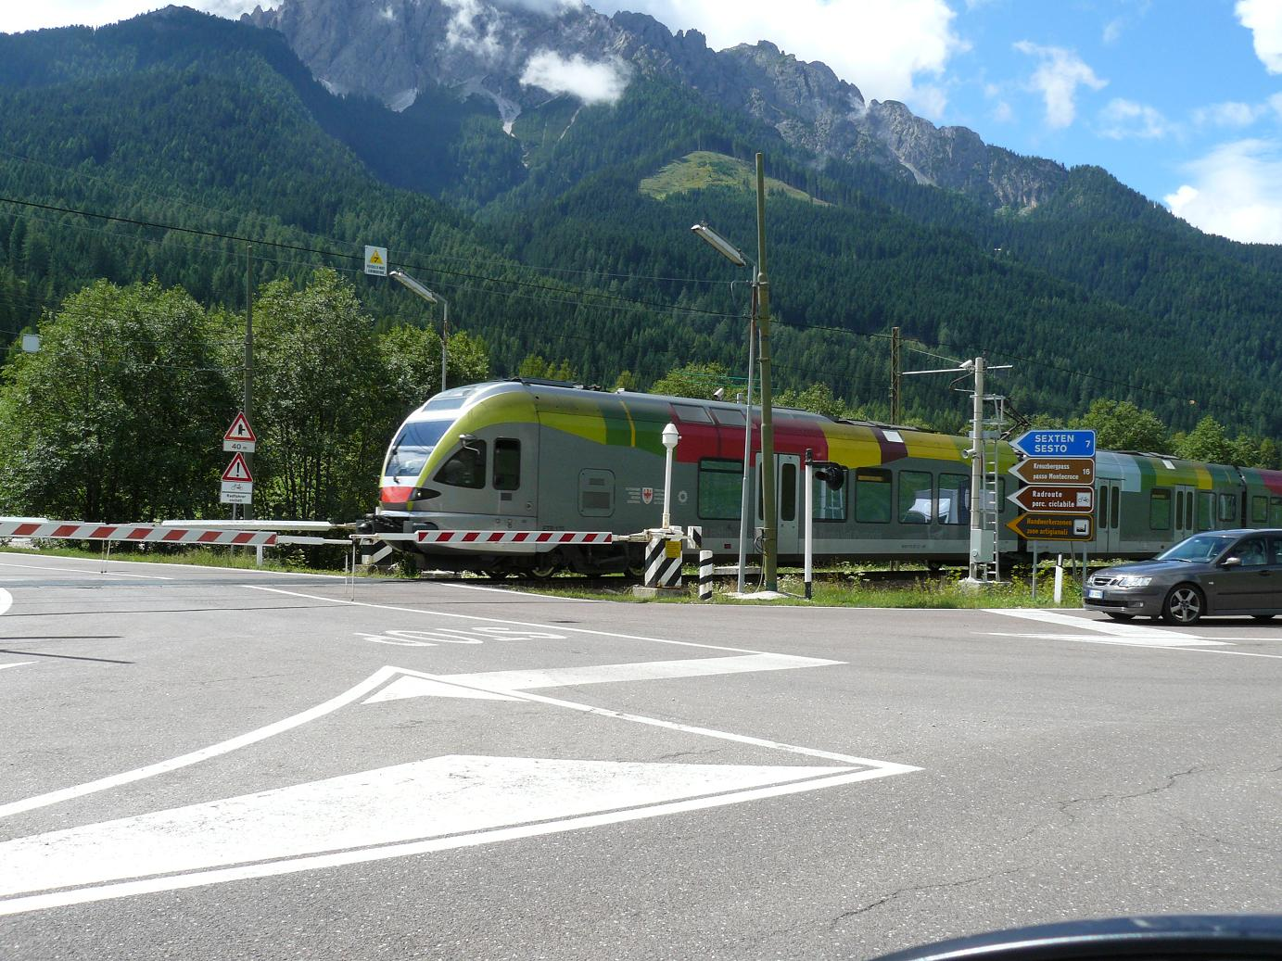
Sistema Rilevamento Ostacoli: PAI-PL
SRO - Il Sistema di Rilevamento Ostacoli è un impianto per il controllo automatico della libertà di un tratto di linea ferroviaria da monitorare, generalmente in corrispondenza di un viadotto stradale, di un tunnel o di un passaggio a livello ferroviario (PAI-PL).
Notes:
si integra con gli impianti tradizionali di protezione
a barriere chiuse, rileva sull'area di attraversamento del PL, la presenza di ingombri pericolosi per il transito ferroviario
Lo segnala all’impianto IS in modo che quest’ultimo disponga a rosso il segnale di protezione del PL

Slide 3
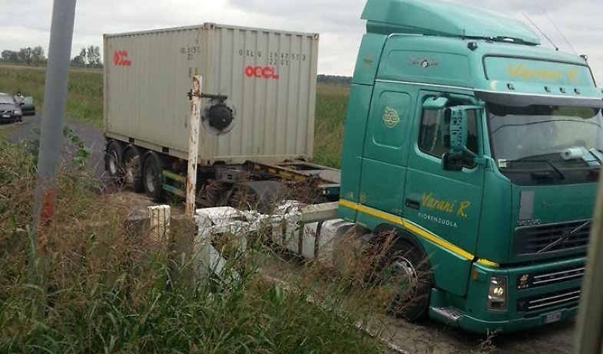
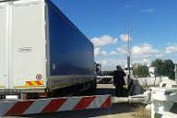
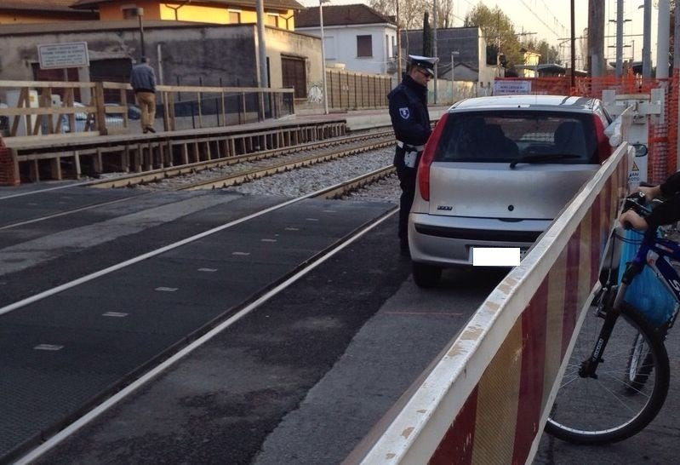
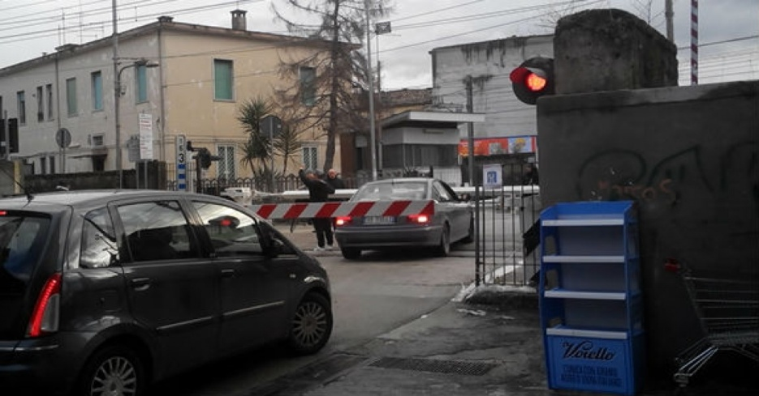
Sistema Rilevamento Ostacoli: PAI-PL
Cosa propone ?
Rileva la presenza all’interno dell’area PL monitorata di ingombri pericolosi per il transito ferroviario.
Notes:
Se rileva un ostacolo l’operatore dovrà aprire il pl aspettare che l’ostacolo rilevato esca dall’area pl oppure CHE SI FA SE TROVA UNA CASSETTIERA O UN OSTACOLO CHE NON ESCE DA SOLO?

Slide 4
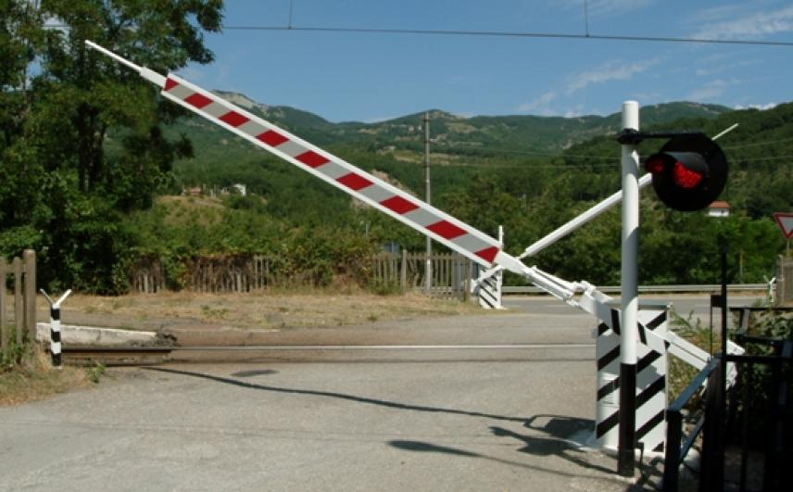
Sistema Rilevamento Ostacoli: PAI-PL
In quale condizione?
Solo a barriere chiuse.

Slide 5
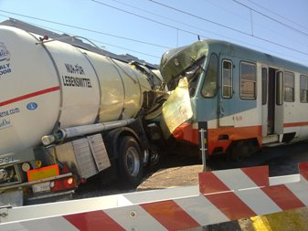
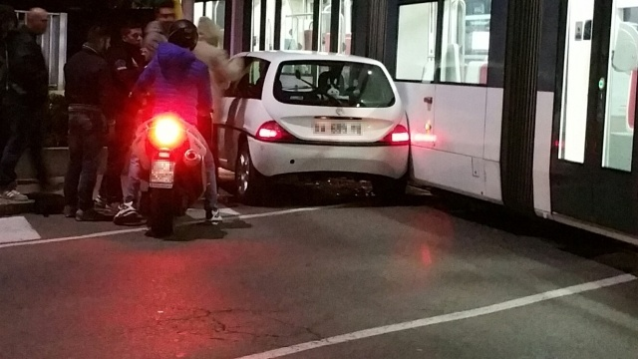
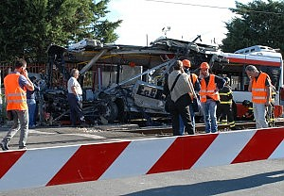
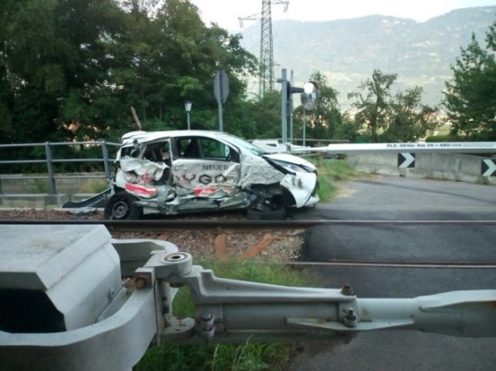
Sistema Rilevamento Ostacoli: PAI-PL
Perché?
Evita il verificarsi di incidenti, disastri ferroviari .

Slide 6
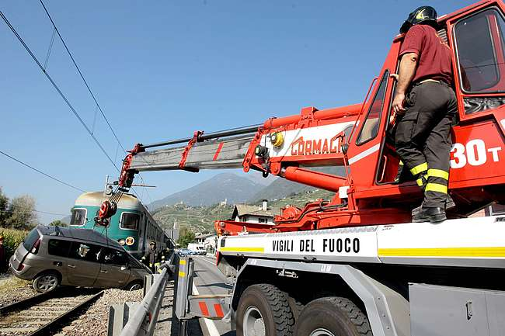
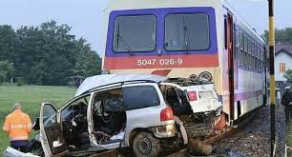
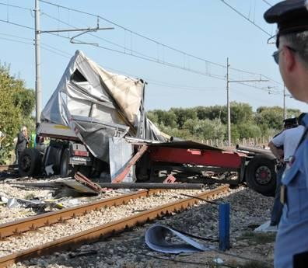
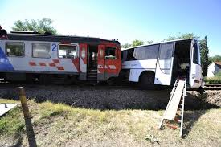
Sistema Rilevamento Ostacoli: PAI-PL
Dispositivo a protezione della circolazione ferroviaria.

Slide 7
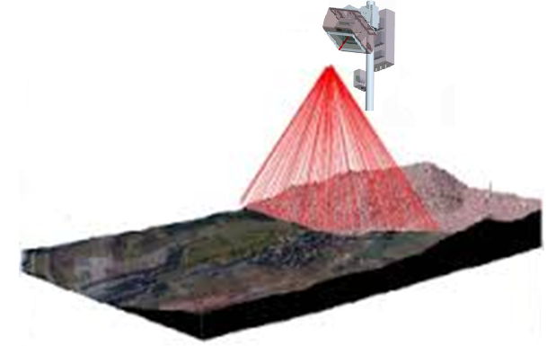
Sistema Rilevamento Ostacoli: PAI-PL
In che modo agisce?
Si basa su tecnologia LIDAR (Laser Imaging Detection And Ranging) per ricostruire la morfologia tridimensionale dell’area;
Valuta il tempo impiegato dal raggio laser ad eseguire il percorso di andata (incidenza) e ritorno (riflessione) verso una superficie, oggetto.
Notes:
Simile al sonar utilizzato dalle barche

Slide 8
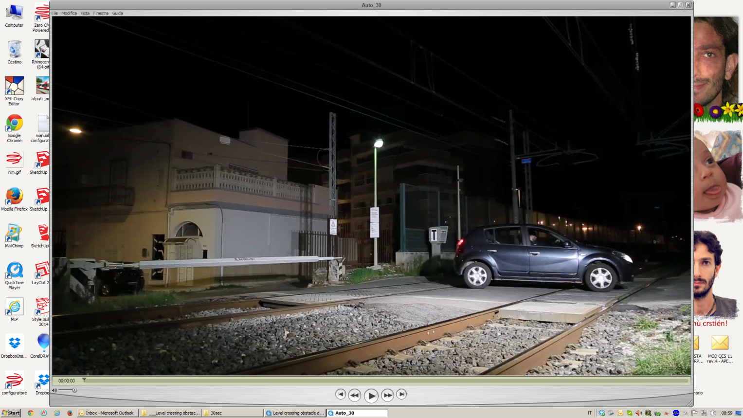
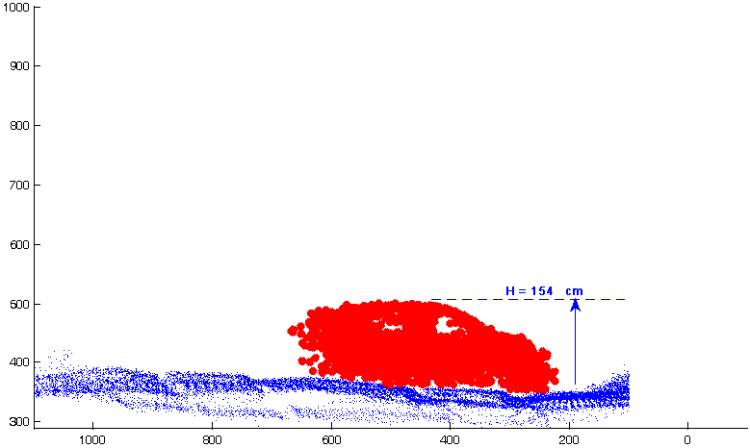
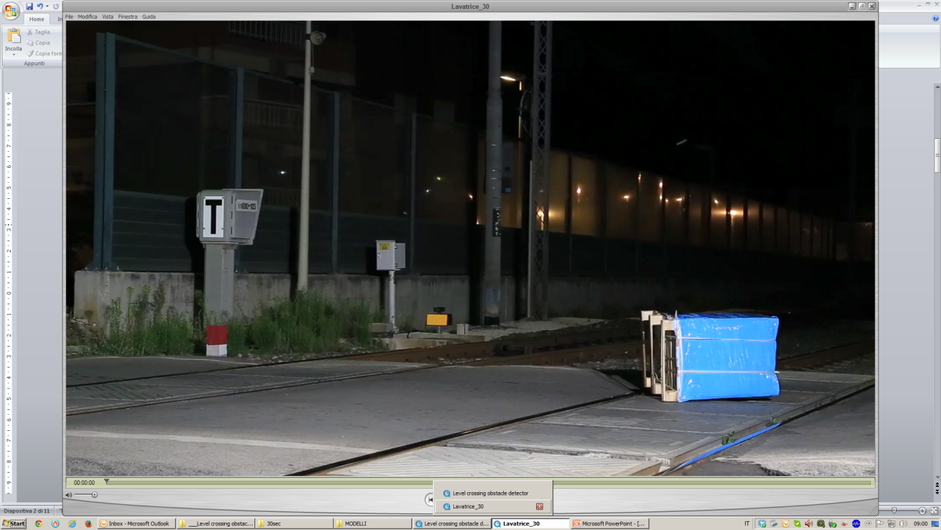
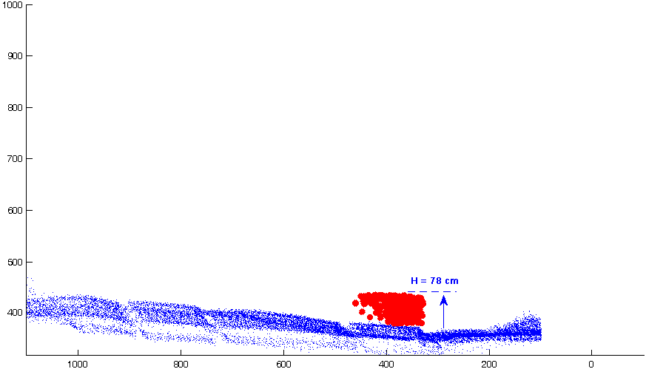
Sistema Rilevamento Ostacoli: PAI-PL
Come rileva gli ostacoli?
Ricostruisce l’oggetto scansionato fornendo parametri quali altezza e volume.
ESEMPI:
Notes:
Nel caso in cui non sia stato implementato il PCCS di Stazione ci sarà il CS_PAI BASSO (CONSENSO NEGATO) l’operatore di stazione deve mandare a controllare sul posto un manutentore per rimuovere ingombro. Se l’ostacolo non esce dal pl dopo la riapertura del pl.
La UDR tenta la scansione per massimo 90 timeout configurabile secondi se non trova l’area libera.

Slide 9
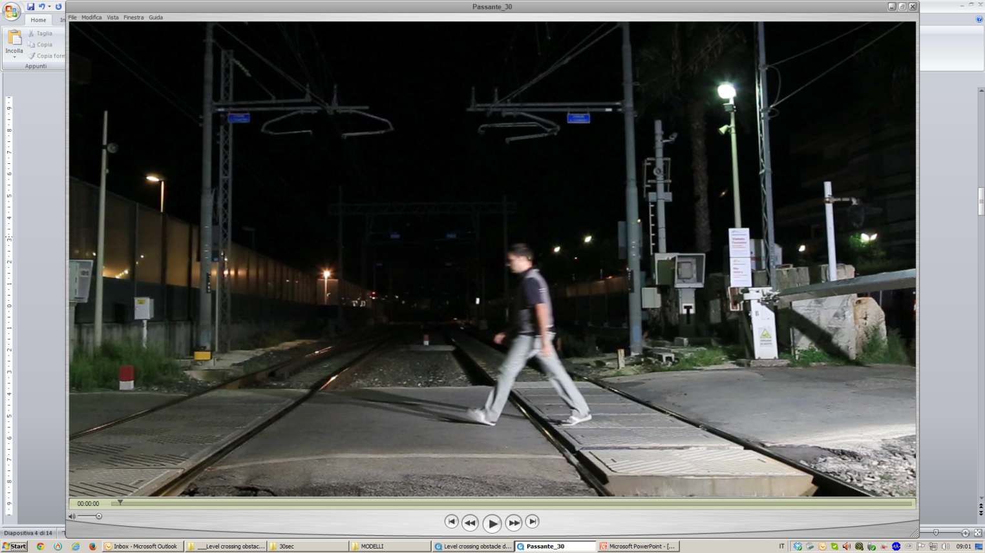
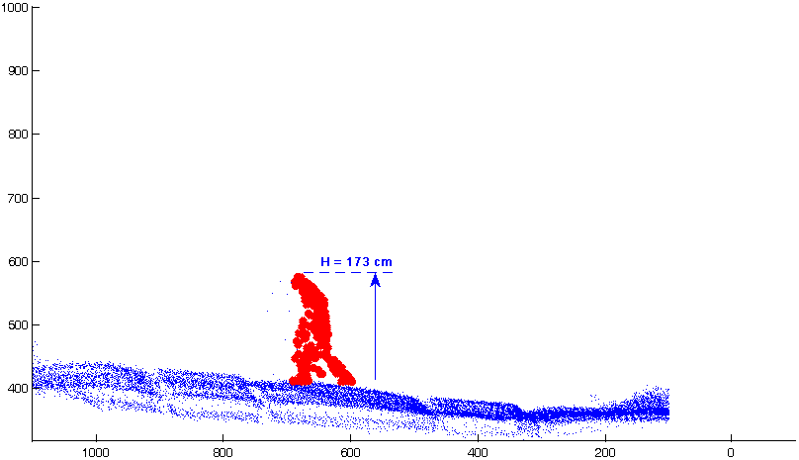
Sistema Rilevamento Ostacoli: PAI-PL
ESEMPI :

Slide 10
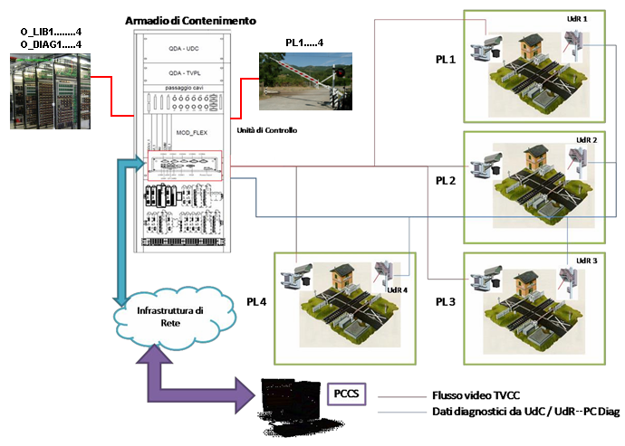
Sistema Rilevamento Ostacoli: PAI-PL- Architettura
Il Sistema di Rilevamento Ostacoli in configurazione PAI-PL:
è in grado di gestire contemporaneamente, in maniera indipendente, fino a quattro PL;
per ogni PL riceve in Input lo stato di chiusura barriere;
per ogni PL gestisce due Uscite Vitali verso il segnalamento (Impianto IS):
Accertamento di Libertà all’Attraversamento;
Allarme Diagnostico.
Notes:
riceve in Input lo stato di chiusura barriere dal relè presente in sala relè
Il sistema funziona con il principio di LOGICA NEGATA. Se manca la corrente è tutto spento e l’operatore capisce vedendo le spie spente che il CS_PAI è basso -> consenso negato e ALL_PAI basso ->sistema in allarme.
Se l’acquirente non implementa il PCCS vede solo il consenso negato CS_PAI_BASSO e lo distingue da un allarme diagnostico dall’ingombro perché se c’è un allarme avrà ALL_PAI – BASSO = SISTEMA IN ALLARME

Slide 11
Sistema Rilevamento Ostacoli: PAI-PL- Architettura
L’SRO è costituito dai seguenti Sottosistemi:
Sottosistema di “Protezione Integrativa dell’Area PL”:
Sottosistema di Monitoraggio Area (UdR);
Sottosistema di Elaborazione (UdC).
Sottosistema Ausiliario:
Sottosistema TV/Diagnostico;
Sottosistema di “Posto Centrale Controllo Sistema” di Stazione (PCCS di Stazione);
Sottosistema di “Posto Centrale Controllo Sistema” di Manutenzione(PCCS di Manutenzione);
Sottosistema di rete di comunicazione dati.
Tool di Calibrazione/Configurazione/Manutenzione (TCCM).
Notes:
Sottosistema TV/Diagnostico che si compone di:
Il PC diagnostico locale (in garitta o in stazione) è anche in grado di interfacciarsi a 8 Telecamere poste in corrispondenza dei PL e trasmettere le relative immagini al PCCS.
da 1 a 8 Gruppi Telecamere (UTC) per il monitoraggio di tutte le aree PL monitorate dal sottosistema di Elaborazione
da 1 a 8 Illuminatori infrarossi per l’illuminazione dell’area visualizzata dalle telecamere
Sottosistema di Posto Centrale di stazione (PCCS di stazione):
costituito da un PC e da una postazione video che permette l’accesso al database in cui vengono salvati i dati delle scansioni effettuate dal sistema e la visualizzazione delle immagini video .
La visualizzazione delle immagini video è sia su richiesta dell’operatore, sia in maniera automatica ogni qual volta il PAI-PL rileva la presenza di un ostacolo allo scadere di un Time-out configurabile (Rfi: default 90 sec FNB: 30 sec) (da progetto e versione ufficiale di sistema).
Sottosistema di Posto Centrale di Manutenzione (PCCS di Manutenzione): permette la lettura degli eventi diagnostici del PAI-PL
Sottosistema di rete di comunicazione dati:
E’ possibile collegare ad una UDC più PCCS affinché la doit abbia il controllo di tutta la zona. Per farlo è il cliente che si assume i costi di implementazione dell’infrastruttura (collegamenti in rame o in fibra) e di eventuali SWITCH che andranno aggiunti nella UDC.
NON PARLARE DEL ROUTER a causa della circolare RFI

Slide 12
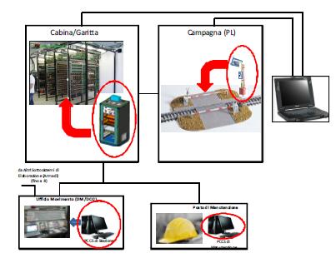
Sistema Rilevamento Ostacoli: PAI-PL- Posizionamento
UDR
UDC
PC MANUTENZIONE
PCCS
Notes:
UDC (unità di controllo) presente in Cabina/Garitta
UDR (unità di rilevamento) presente direttamente sul PL collegata con il relativo armadio di sezionamento
UTC (unità telecamere) presente direttamente sul PL collegata con il relativo armadio di sezionamento
PCCS si trova in stazione dove l’operatore si occupa di dirigere il traffico

Slide 13
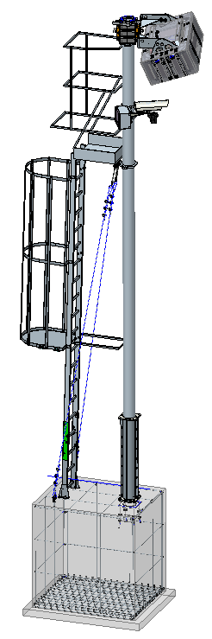
Sottosistema di “Protezione Integrativa dell’Area PL”: Sottosistema di Monitoraggio Area
Il Sottosistema di Monitoraggio Area è composto da 1 fino ad 8 Unità di Rilevamento (UdR) comprensive di relativo “Armadio di Sezionamento” distribuite in massimo 4 PL.
L’Unità di Rilevamento è installata in cima ad una palina in vetroresina alta 6,8 metri così composta:
basamento in cemento,
scala a gabbia,
piano di calpestio,
parapetto,
supporti meccanici per l’UDR,
tiranti in acciaio.
Notes:
L’UDR, ancorata a un palo di sostegno in vetroresina, è il dispositivo che acquisisce il profilo geometrico dell’area monitorata, al fine di rilevare la presenza di potenziali ingombri.

Slide 14
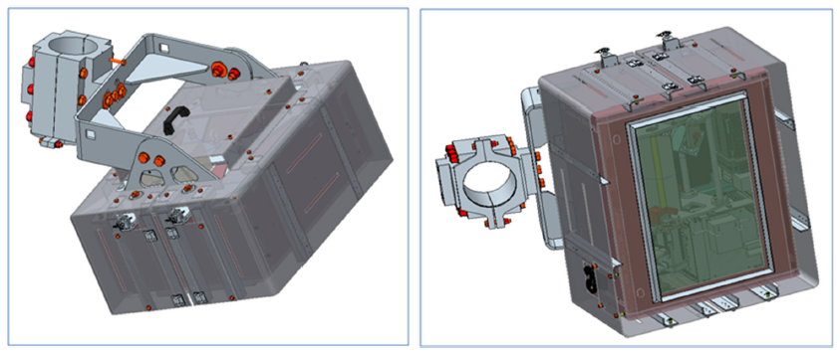
Sottosistema di “Protezione Integrativa dell’Area PL” Sottosistema di Monitoraggio Area :UDR
L’Unità di Rilevamento è costituita da:
Sistema ottico di scansione con misura della distanza, comprensivo del sensore proprietario STV (Sensore a Tempo di Volo) Mermec;
Modulo schede elettroniche SIL4 di pilotaggio e aggregazione dati;
Convertitore rame-fibra;
Dispositivi anti-condensa;
Gruppo di alimentazione.
Notes:
L’UDR effettua la scansione dell’area monitorata mediante parti mobili riflettenti pilotate da servomotori, che deviano il fascio di misura di un sensore di distanza (Laser).
L’UDR è costituita da un box ermetico con porta in vetro trasparente che permette alle frequenze ottiche del laser di attraversarla senza alterarne le misure.
Perché parliamo delle schede? Possono generare domande inutili. Il ferroviere tanto non apre l’udr

Slide 15
Sottosistema di “Protezione Integrativa dell’Area PL”: Sottosistema di Monitoraggio Area
Principali funzionalità dell’UdR:
Ricostruire il profilo geometrico 3D dell’area mediante scansione laser (su comando dell’UdC);
Rilevare la presenza di ingombri, eventualmente presenti nell’area del PL, aventi caratteristiche dimensionali tali da essere considerati pericolosi par la sicurezza del convoglio in transito;
Notes:
LASER A IMPULSI - 70,000 punti
Conosco POSIZIONE SPECCHI E TEMPO DI RITORNO LASER
Calcolo le COORDINATE DEL PUNTO

Slide 16
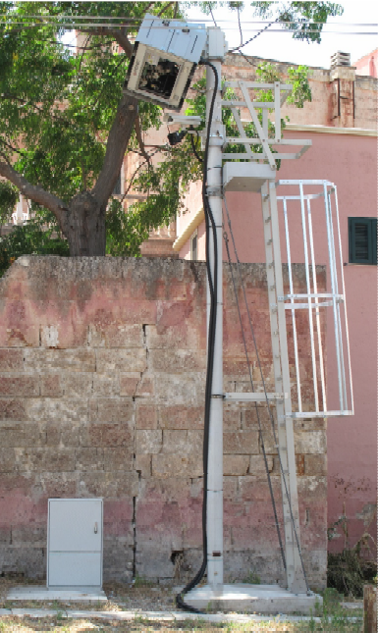
Sottosistema di “Protezione Integrativa dell’Area PL”: Sottosistema di Monitoraggio Area
Principali funzionalità dell’UdR:
Comunicare all’Unità di Controllo la presenza di ingombri pericolosi all’interno dell’area monitorata (canale dati “sicuro” UdC_UdR);
Comunicare al sottosistema TV/Diagnostico gli esiti delle scansioni dell’area e gli esiti delle diagnostiche (interfaccia “non sicura” UdR_DIAG).
Notes:
Cosa succede se viene a mancare il canale dati sicuro UDC_UDR?
NON DA IL CONSENSO e IL SISTEMA VA IN ALLARME
CS_PAI BASSO – ALL_PAI BASSO

Slide 17
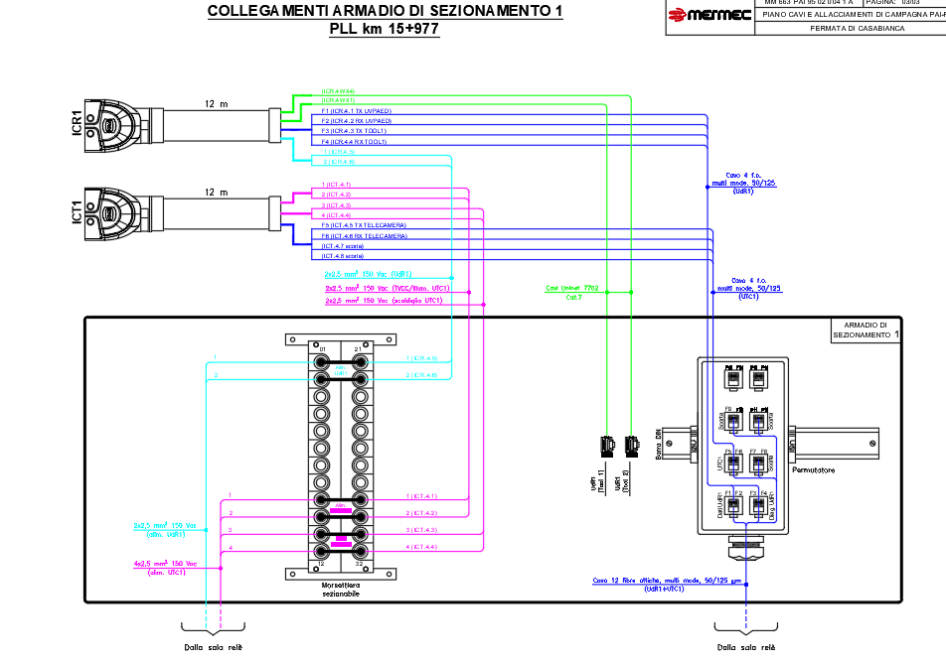
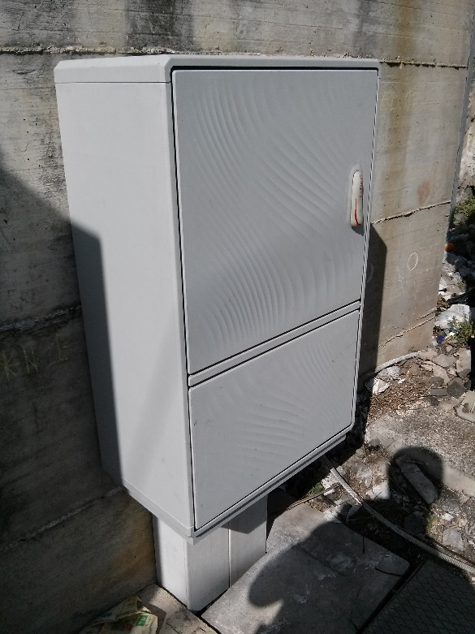
Sottosistema di “Protezione Integrativa dell’Area PL” Sottosistema di Monitoraggio Area : Armadio Di Sezionamento
L’ Armadio di Sezionamento è costituito da:
Morsettiera di campagna a 12 spine;
Permutatore di Fibre Ottiche ad 8 ingressi e moduli adattatori;
Barra DIN per il fissaggio di morsettiera e permutatore;
Cavi di rete per la configurazione e diagnostica dell’UdR;
Box in vetroresina con grado di protezione IP66.
3
5
4
2
1
Notes:
Se ci sono più UDR e la distanza tra l’armadio di sezionamento montato sotto la UDR 1 e la UDR 2 è maggiore di 12,5m vengono installati più armadi di sezionamento lasciando la lunghezza dei frustoni standard.
In questo modo è migliorata la manutenibilità
Le 4 prese in basso per la UTC sono relative alla UTC e alla sua scaldiglia.

Slide 18
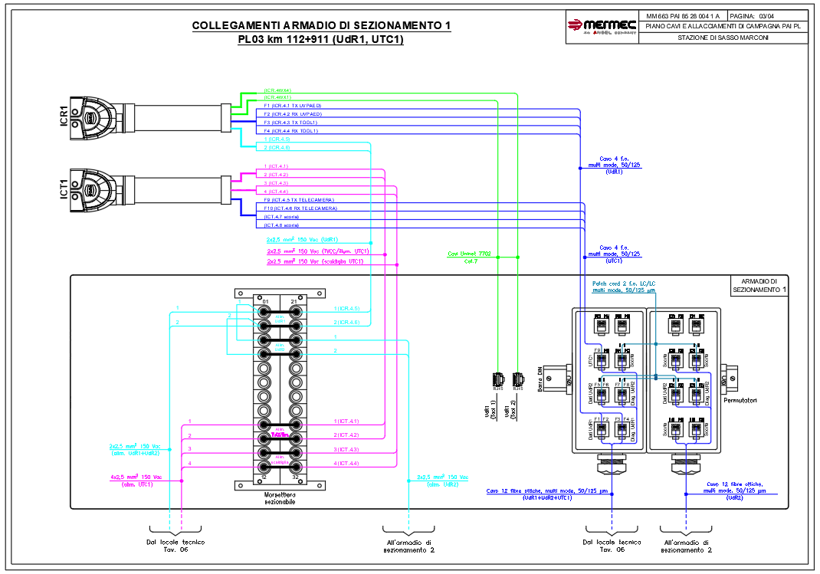
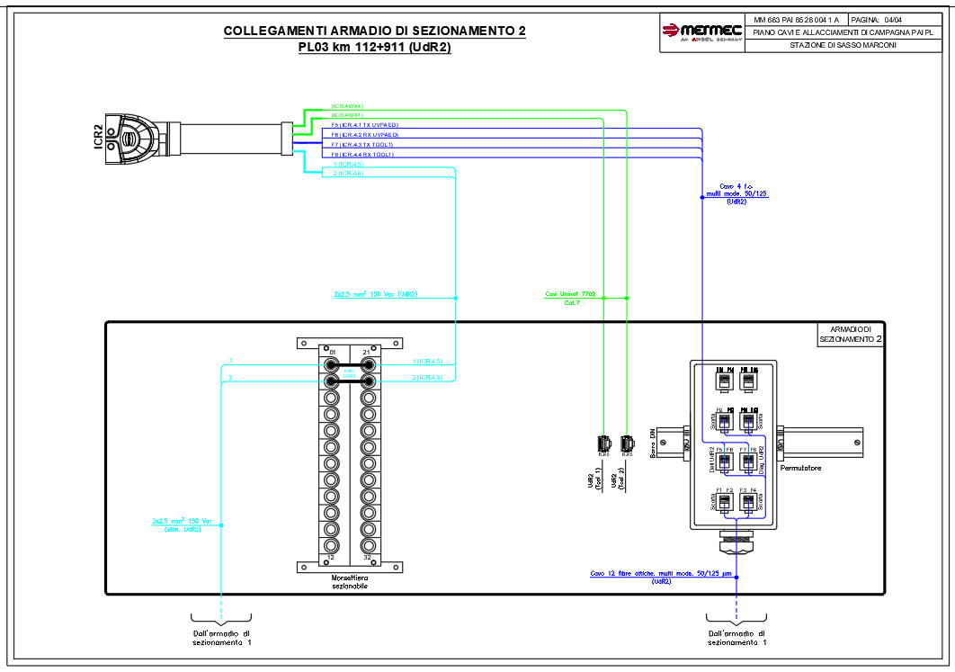
Sottosistema di “Protezione Integrativa dell’Area PL” Sottosistema di Monitoraggio Area : Armadio Di Sezionamento
Se sono presenti 2 o più armadi di sezionamento sarà possibile trovare il permutatore di fibre ottiche duplicato.
Questo accade perché se la distanza tra la UDC e l’armadio di sezionamento è eccesiva conviene duplicare il permutatore di fibre ottiche invece di stendere 2 cavi in fibra.
Notes:
In entrambi i casi quello in cui abbiamo un solo armadio di sezionamento e quello in cui abbiamo 2 armadi di sezionamento, è possibile trovare le spine di entrambe le UDR all’interno del primo armadio di sezionamento. Nel secondo armadio di sezionamento invece troviamo solo le spine della relativa UDR.

Slide 19
Sottosistema di “Protezione Integrativa dell’Area PL”: Sottosistema di Elaborazione -- Unità di Controllo (UdC)
Il Sottosistema di Elaborazione :
È costituito dall’Unità di Controllo (UdC);
È installato presso la sala relè di Stazione o in garitta;
Può gestire le interfacce verso il segnalamento per un massimo di 4 PL ;
Può gestire complessivamente fino a 8 UdR;
La massima area monitorata da una UdR è pari a circa 300 mq. In funzione della dimensione dell’area PL da monitorare è possibile aggregare fino ad 8 UdR.
Notes:
Quindi per un maggior numero di PL o per un maggior numero di UDR è necessario installare un’altra UDC.

Slide 20
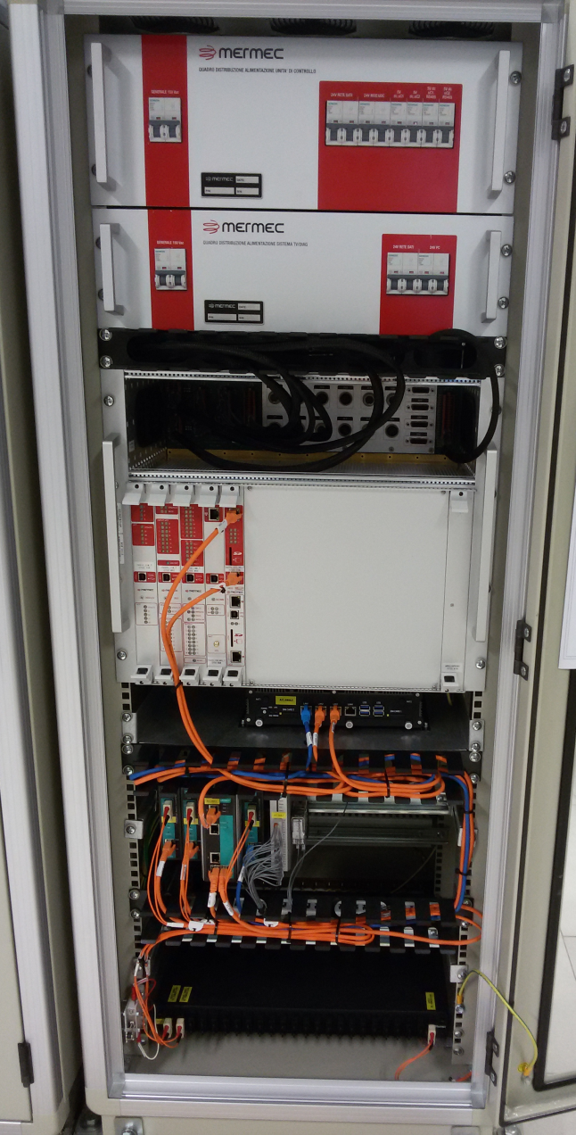
Sottosistema di “Protezione Integrativa dell’Area PL”: Sottosistema di Elaborazione -- Unità di Controllo (UDC)
L’ Unità di Controllo:
Impartisce i Comandi di Scansione e Test Diagnostici alle UdR (comunicazione sicura UDC_UDR);
Il collegamento fra l'Unità di Controllo e le Unità di Rilevamento è realizzato con cavi in fibra ottica;
Aggrega i risultati ottenuti dalle Unità di Rilevamento e fornisce/nega il consenso alla marcia treno nel caso di assenza/presenza di ingombri “pericolosi”;
Si interfaccia con l’Impianto IS per la lettura dello stato di chiusura delle barriere e la comunicazione dello stato di “Accertamento della Libertà” e dello stato di “Errore Diagnostico” del sistema;
Il Sistema di Rilevamento Ostacoli trasmette le informazioni sullo stato del sistema e sull'occupazione dell'area monitorata alla Postazione Centrale di Controllo del Sistema – PCCS (interfaccia UDC_DIAG).
Notes:
Se viene a mancare la comunicazione tra UDC e UDR anche a PL aperto il sistema va in allarme ALL_PAI BASSO dopo 120 secondi
Lo stato dell’area e gli allarmi comunque vengono comunicati all’impianto IS anche se non è implementato il pccs.
Il PCCS serve ad avere maggiori informazioni sulle scansioni

Slide 21
Sottosistema di “Protezione Integrativa dell’Area PL”: Armadio UDC

Slide 22
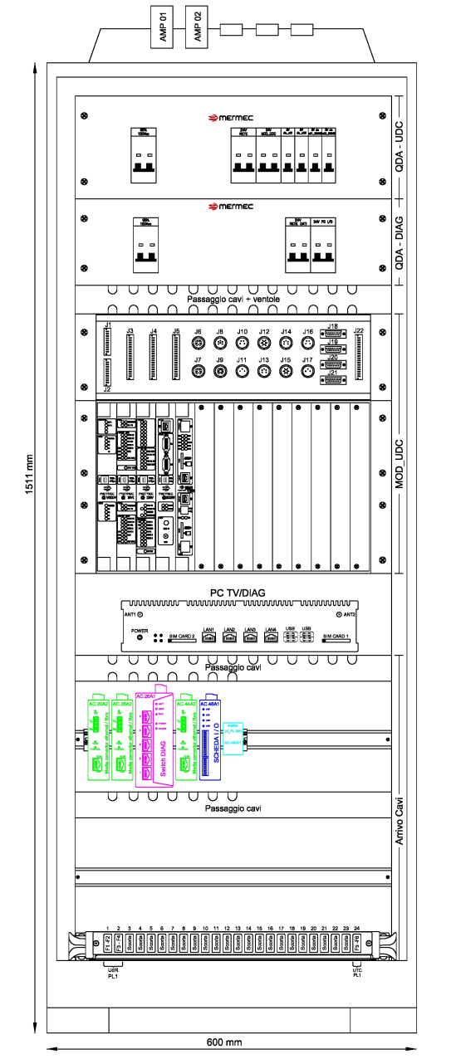
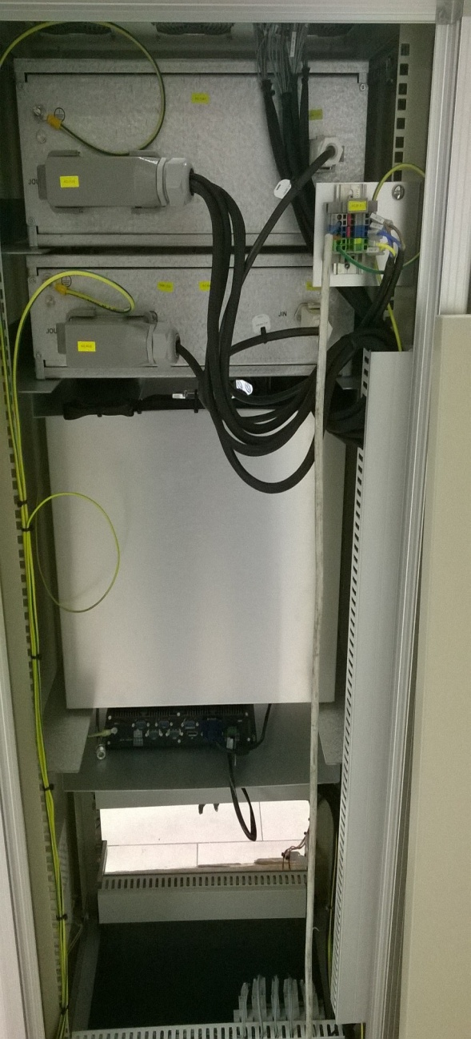
Sottosistema di “Protezione Integrativa dell’Area PL”: Armadio UDC - gestione di 1 PL - 1 UDR

Slide 23
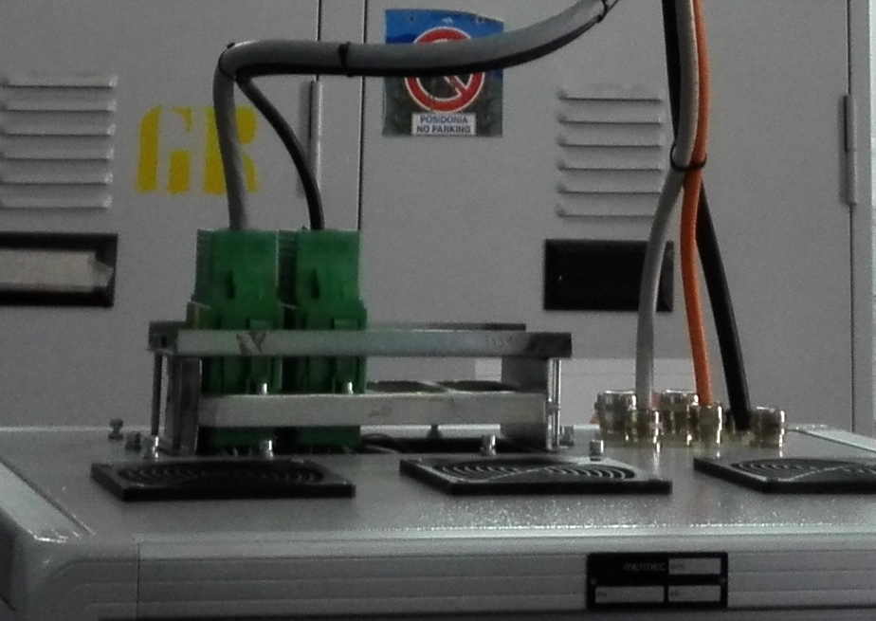
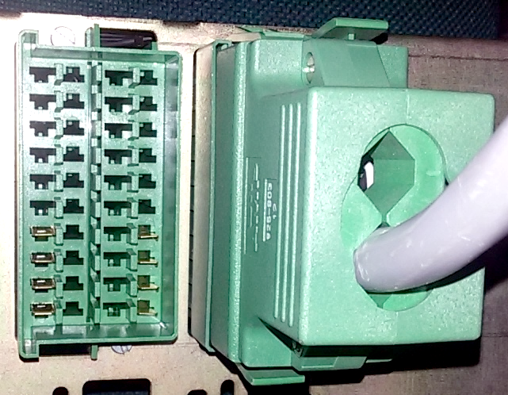
Sottosistema di “Protezione Integrativa dell’Area PL”: Sottosistema di Elaborazione -- Connettori FS AMP per interfacciamento con impianto IS
I connettori FS AMP consentono l’interfacciamento del Sistema PAIPL all’impianti IS;
Contengono gli Ingressi Vitali (KPL), Ingressi Non Vitali (KPL_NV) e le Uscite Vitali (CS_PAI,ALL_PAI) e Non Vitali (O_LIB,O_DIAG,O_MAN).

Slide 24
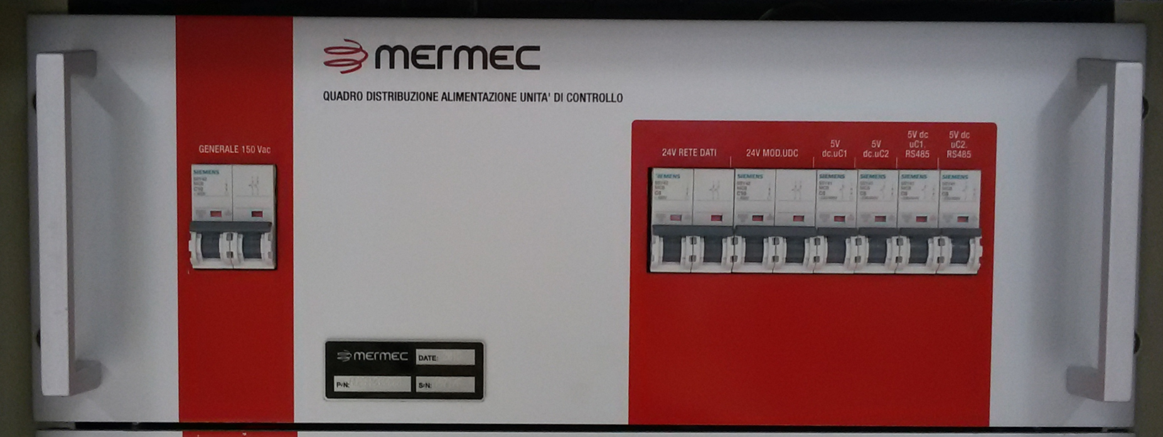
Sottosistema di “Protezione Integrativa dell’Area PL”: Sottosistema di Elaborazione -- Quadro di Alimentazione UDC
Il Quadro Di Alimentazione (QDA) preleva la tensione di alimentazione di linea 150 VAC e ridistribuisce la stessa in CC stabilizzata e attenuata (24 VDC, 5VDC) verso il cestello UDC, switch rete dati e convertitori fibra/rame.
Contiene moduli alimentatori Switching montati su Barra DIN;
Contiene interruttori magnetotermici opportunamente dimensionati.

Slide 25
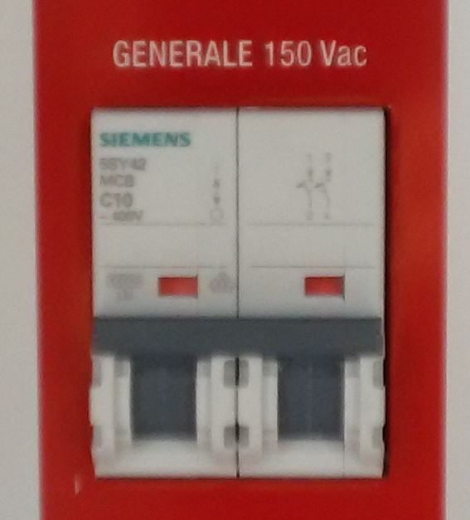
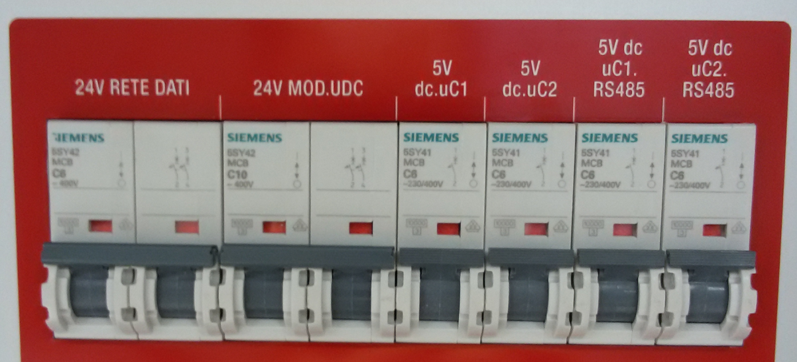
Sottosistema di “Protezione Integrativa dell’Area PL”: Sottosistema di Elaborazione -- Quadro di Alimentazione UDC

Slide 26
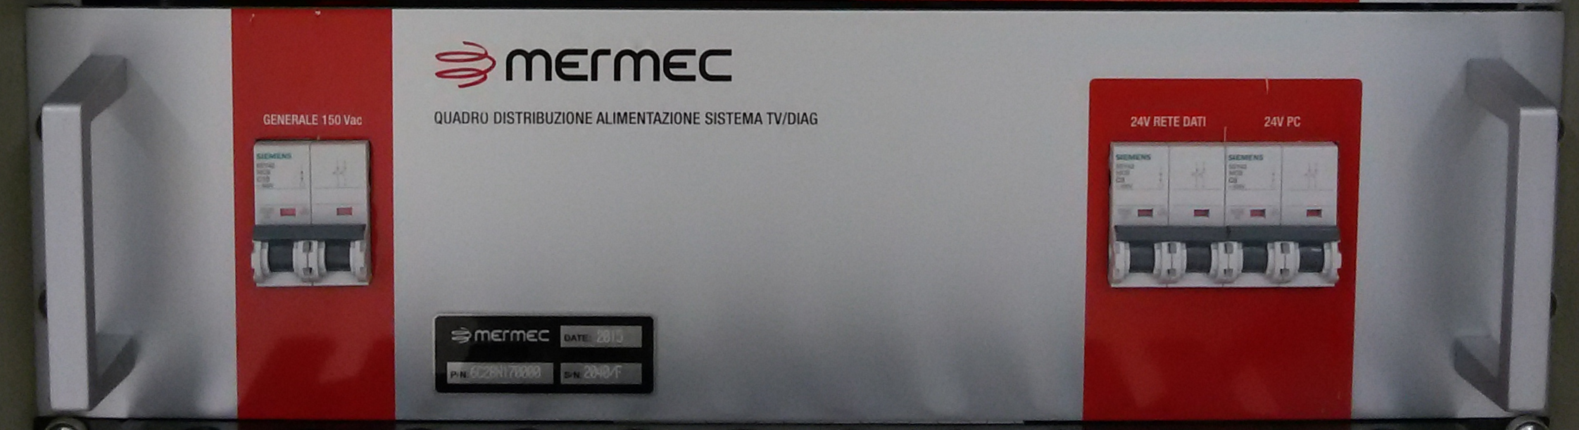
Sottosistema di “Protezione Integrativa dell’Area PL”: Sottosistema di Elaborazione -- Quadro di Alimentazione Sottosistema TV/Diagnostico
Il QDA preleva la tensione di alimentazione di linea 150 VAC e ridistribuisce la stessa in CC stabilizzata e attenuata (24 VDC) verso il PC Diagnostico, switch telecamere, convertitore fibra/rame telecamere, interfaccia I/O.
Contiene moduli alimentatori Switching montati su Barra DIN;
Contiene interruttori magneto-termici opportunamente dimensionati.

Slide 27
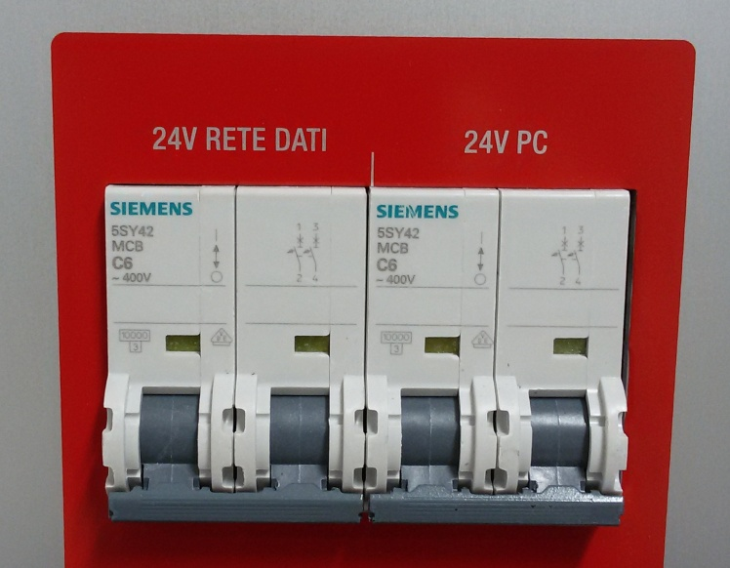
Sottosistema di “Protezione Integrativa dell’Area PL”: Sottosistema di Elaborazione -- Quadro di Alimentazione Sottosistema TV/Diagnostico
Notes:
Specificare che non è vitale per il funzionamento del sistema

Slide 28
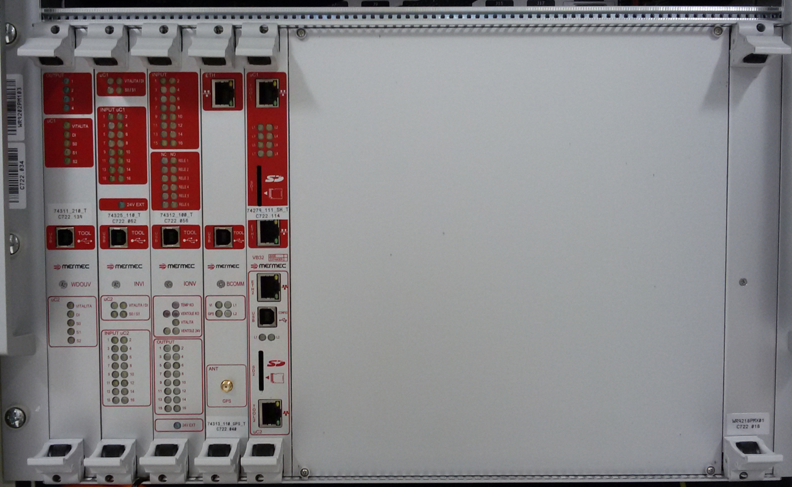
Sottosistema di “Protezione Integrativa dell’Area PL”: Sottosistema di Elaborazione -- Unità di Controllo (UDC)
Il Cestello UdC è contenuto nell’armadio UDC, al suo interno sono alloggiati i moduli Hw di elaborazione e gestione del sistema PAIPL:
Modulo Hw WDOUV;
Modulo Hw INVI;
Modulo Hw IONV;
Modulo Hw BCOMM;
Modulo Hw VB32.
1
2
3
4
Cestello UDC Mermec
5

Slide 29
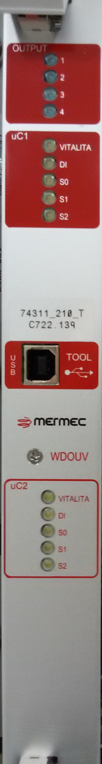
Sottosistema di “Protezione Integrativa dell’Area PL” Sottosistema di Elaborazione -- Unità di Controllo (UDC) : WDOUV (WatchDOg Output Vitali )
Il modulo WDOUV gestisce gli Output Vitali;
Ha un’architettura 2oo2, per cui presenta due sezioni uC1 e uC2.
 | LED | Descrizione | Stati
 | OUTPUT
 | 1 | Indica lo stato dell’uscita che comanda il relè CS_PAI del PL1 | Acceso : Comando di Relè eccitato Spento : Comando di Relè diseccitato
 | 2 | Indica lo stato dell’uscita che comanda il relè ALL_PAI del PL1 | Acceso : Comando di Relè eccitato Spento : Comando di Relè diseccitato
 | 3 | Indica lo stato dell’uscita che comanda il relè CS_PAI del PL2 | Acceso : Comando di Relè eccitato Spento : Comando di Relè diseccitato
 | 4 | Indica lo stato dell’uscita che comanda il relè ALL_PAI del PL2 | Acceso : Comando di Relè eccitato Spento : Comando di Relè diseccitato
 | uC1
 | Vitalità | Indica la vitalità del uC1 | Lampeggiante ad 1Hz : Funzionante Non lampeggiante : Non Funzionante
 | DI | Indica lo stato di connessione con lo strumento di manutenzione | Acceso : Tool connesso Spento : Tool non connesso
 | S0 | Indica lo stato di attesa dei parametri configurazione | Acceso : In attesa di configurazione Spento : Configurato
 | S1 | Indica lo stato di RUNNING | Acceso : In stato di RUNNING Spento : Non è in stato di RUNNING
 | S2 | Indica lo stato di SHUTDOWN | Acceso : In stato di SHUTDOWN Spento : Non è in stato di SHUTDOWN
 | uC2
 | Vitalità | Indica la vitalità del uC2 | Lampeggiante ad 1Hz : Funzionante Non lampeggiante : Non Funzionante
 | DI | Indica lo stato di connessione con lo strumento di manutenzione | Acceso : Tool connesso Spento : Tool non connesso
 | S0 | Indica lo stato di attesa dei parametri configurazione | Acceso : In attesa di configurazione Spento : Configurato
 | S1 | Indica lo stato di RUNNING | Acceso : In stato di RUNNING Spento : Non è in stato di RUNNING
 | S2 | Indica lo stato di SHUTDOWN | Acceso : In stato di SHUTDOWN Spento : Non è in stato di SHUTDOWN
Notes:
Il segnale CS_PAI è alto SOLO E SOLTANTO se le scansioni che effettua l’udr sono andate a buon fine.
Se viene a mancare la comunicazione tra UDC e UDR il sistema andrà in allarme e non darà in consenso.ù
2oo2 sono 2 zone isolate galvanicamente che lavorano in parallelo con gli stessi input e devono dare gli stessi output nello stesso tempo.
Viene fatto il cross check le 2 isole devono dare lo stesso risultato nello stesso tempo.

Slide 30
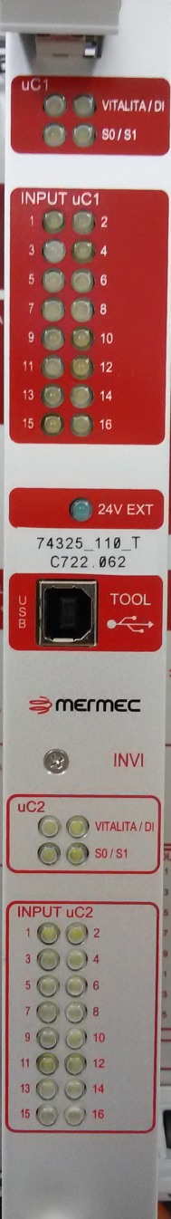
Sottosistema di “Protezione Integrativa dell’Area PL” Sottosistema di Elaborazione -- Unità di Controllo (UDC) : INVI (Ingressi VItali)
Ha un’architettura 2oo2, per cui presenta due sezioni uC1 e uC2.
 | LED | Descrizione | Stati
 | 24V EXT | Indica la presenza/non presenza della tensione di lancio a 24 Vdc | Acceso : Tensione presente Spento : Tensione assente
 | uC1
 | VITALITÀ | Indica la vitalità del uC1 | Lampeggiante ad 1Hz : Funzionante Non lampeggiante : Non Funzionante
 | DI | Indica lo stato di connessione con lo strumento di manutenzione | Acceso : Tool connesso Spento : Tool non connesso
 | S0 | Indica lo stato di attesa dei parametri configurazione | Acceso : In attesa di configurazione Spento : Configurato
 | S1 | Indica lo stato di RUNNING | Acceso : In stato di RUNNING Spento : Non è in stato di RUNNING
 | Input uC1
 | 1 | Indica lo stato dell’ingresso (KPL) delle barriere del PL1 | Acceso : Barriere Chiuse Spento : Barriere Aperte
 | 3 | Indica lo stato dell’ingresso (KPL) delle barriere del PL2 | Acceso : Barriere Chiuse Spento : Barriere Aperte
 | 5 | Indica lo stato dell’ingresso (KPL) delle barriere del PL3 | Acceso : Barriere Chiuse Spento : Barriere Aperte
 | 7 | Indica lo stato dell’ingresso (KPL) delle barriere del PL4 | Acceso : Barriere Chiuse Spento : Barriere Aperte
 | 2,4,6, 8 … 16 | Non utilizzati | Sempre spento
 | uC2
 | VITALITÀ | Indica la vitalità del uC2 | Lampeggiante ad 1Hz : Funzionante Non lampeggiante : Non Funzionante
 | DI | Indica lo stato di connessione con lo strumento di manutenzione | Acceso : Tool connesso Spento : Tool non connesso
 | S0 | Indica lo stato di attesa dei parametri configurazione | Acceso : In attesa di configurazione Spento : Configurato
 | S1 | Indica lo stato di RUNNING | Acceso : In stato di RUNNING Spento : Non è in stato di RUNNING
 | Input uC2
 | 1 | Indica lo stato dell’ingresso (KPL) delle barriere del PL1 | Acceso : Barriere Chiuse Spento : Barriere Aperte
 | 3 | Indica lo stato dell’ingresso (KPL) delle barriere del PL2 | Acceso : Barriere Chiuse Spento : Barriere Aperte
 | 5 | Indica lo stato dell’ingresso (KPL) delle barriere del PL3 | Acceso : Barriere Chiuse Spento : Barriere Aperte
 | 7 | Indica lo stato dell’ingresso (KPL) delle barriere del PL4 | Acceso : Barriere Chiuse Spento : Barriere Aperte
 | 2,4,6, 8 … 16 | Non utilizzati | Sempre spento
Notes:
Se manca la connessione tra relè KPL e la scheda INVI non viene comandata nessuna scansione.

Slide 31
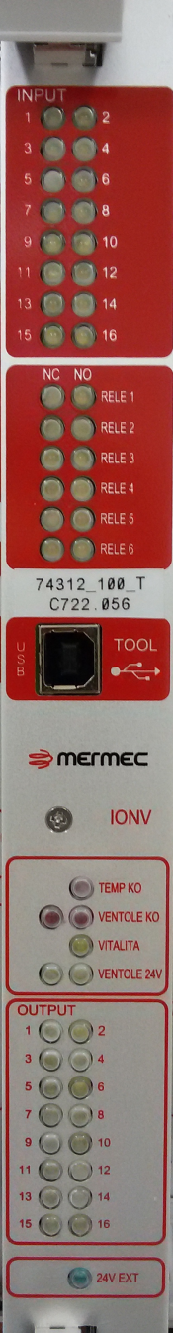
Sottosistema di “Protezione Integrativa dell’Area PL” Sottosistema di Elaborazione -- Unità di Controllo (UDC) : IONV (Input Output Non VItali)
È una scheda non vitale per il funzionamento del sistema
 | LED | Descrizione | Stati
 | TEMP KO | Indica che la temperatura misurata ha superato i livelli di soglia | Acceso : Valore della Temperatura fuori dal range ammesso Spento : Valore della Temperatura nel range ammesso
 | VENTOLE KO | Indica lo stato di funzionamento del Gruppo Ventole | Acceso : Gruppo Ventole non funzionante Spento : Gruppo Ventole funzionante
 | VITALITÀ | Indica la vitalità del microcontrollore | Lampeggiante ad 1Hz : Funzionante Non lampeggiante : Non Funzionante
 | VENTOLE 24 V | Indica lo stato di abilitazione della tensione di alimentazione del Gruppo Ventole | Acceso : Alimentazione Gruppo Ventole presente Spento : Alimentazione Gruppo Ventole non presente
 | 24V EXT | Indica la presenza/non presenza della tensione di lancio a 24 Vdc | Acceso : Tensione presente Spento : Tensione assente
 | Output a Relè NC/NO
 | RELÈ 1 | Indica lo stato di Accertamento Libertà Non Vitale del PL1 | Acceso NO : Acc.Lib.NV. Attivo Spento NC : Acc.Lib.NV. Attivo Spento NO : Acc.Lib.NV. Disattivato Acceso NC : Acc.Lib.NV. Disattivato
 | RELÈ 2 | Indica lo stato di Manutenzione del PL1 | Acceso NO : Manutenzione Attiva Spento NC : Manutenzione Attiva Spento NO : Manutenzione Disattivata Acceso NC : Manutenzione Disattivata
 | RELÈ 3 | Indica lo stato di Allarme Diagnostico PL2 | Acceso NO : Allarme Diagnostico Non Presente Spento NC : Allarme Diagnostico Non Presente Spento NO : Allarme Diagnostico Presente Acceso NC : Allarme Diagnostico Presente
 | RELÈ 4 | Indica lo stato di Manutenzione del PL2 | Acceso NO : Acc.Lib.NV. Attivo Spento NC : Acc.Lib.NV. Attivo Spento NO : Acc.Lib.NV. Disattivato Acceso NC : Acc.Lib.NV. Disattivato
 | RELÈ 5 | Indica lo stato di Accertamento Libertà Non Vitale del PL2 | Acceso NO : Manutenzione Attiva Spento NC : Manutenzione Attiva Spento NO : Manutenzione Disattivata Acceso NC : Manutenzione Disattivata
 | RELÈ 6 | Indica lo stato di Allarme Diagnostico PL1 | Acceso NO : Allarme Diagnostico Non Presente Spento NC : Allarme Diagnostico Non Presente Spento NO : Allarme Diagnostico Presente Acceso NC : Allarme Diagnostico Presente
 | INPUT
 | 1,2,……….,16 | Non utilizzati | Sempre spento
 | OUTPUT Digitali
 | 1 | Indica lo stato di Accertamento Libertà Non Vitale del PL3 | Acceso :Accertamento Libertà Presente Spento : Accertamento Libertà Assente
 | 2 | Indica lo stato di Allarme Diagnostico PL3 | Acceso : Allarme Diagnostico Assente Spento : Allarme Diagnostico Presente
 | 3 | Indica lo stato di Manutenzione del PL3 | Acceso : Sistema in Manutenzione Spento : Sistema Non in Manutenzione
 | 4 | Indica lo stato di Accertamento Libertà Non Vitale del PL4 | Acceso :Accertamento Libertà Presente Spento : Accertamento Libertà Assente
 | 5 | Indica lo stato di Allarme Diagnostico PL4 | Acceso : Allarme Diagnostico Assente Spento : Allarme Diagnostico Presente
 | 6 | Indica lo stato di Manutenzione del PL4 | Acceso :Accertamento Libertà Presente Spento : Accertamento Libertà Assente
 | 7,8,..,16 | Non utilizzati | Sempre spento
Notes:
Se non funziona la IONV il sistema continuerà a funzionare regolarmente
CHE SI FA NEL CASO IN CUI I PL SONO 4?

Slide 32
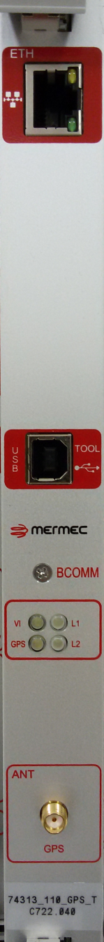
Sottosistema di “Protezione Integrativa dell’Area PL” Sottosistema di Elaborazione -- Unità di Controllo (UDC) : BCOMM
Il modulo Hw BCOMM acquisisce l’orario di riferimento del sistema PAI-PL da GPS;
Permette la sincronizzazione oraria;
È collegato esternamente con l’antenna GPS, con il relativo connettore SMA.
È una scheda non vitale per il funzionamento del sistema
 | LED | Descrizione | Stati
 | VI | Indica la vitalità del microcontrollore | Lampeggiante ad 1Hz : Funzionante Non lampeggiante : Non Funzionante
 | GPS | Indica lo stato di attivazione e comunicazione con il modulo GPS | Acceso : Comunicazione con modulo GPS attiva Spento : Comunicazione con modulo GPS non attiva
 | L1 | Non Utilizzato | Sempre spento
 | L2 | Non Utilizzato | Sempre spento
Notes:
Se non funziona la BCOM (include anche l’antenna) il sistema continua a funzionare lo stesso

Slide 33
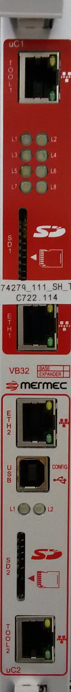
Sottosistema di “Protezione Integrativa dell’Area PL” Sottosistema di Elaborazione -- Unità di Controllo (UDC) : VB32
Ha un’architettura 2oo2, per cui presenta due sezioni uC1 e uC2.
 | LED | Descrizione | Stati
 | L1(uC1; uC2) | Indica la vitalità di entrambi i microcontrollori uC1 e uC2 | Lampeggiante ad 5Hz : Funzionante Lampeggiante a 0,5Hz : Stato di Errore
 | L2 | Non Utilizzato | -----
 | L3 | Indica lo stato di comunicazione verso le UDR | Lampeggiante a 1Hz : presenza di comunicazione con le UdR Spento : Assenza di comunicazione con le UdR
 | L4 | Indica lo stato di comunicazione con lo strumento di configurazione/manutenzione (TCCM) | Acceso:rilevata la presenza del TOOL di Configurazione/Manutenzione (TCCM) Spento: assenza del TOOL di Configurazione/Manutenzione (TCCM)
 | L5 | Indica lo stato di comunicazione con il modulo WDOUV | Spento : presenza di comunicazione con il modulo WDOUV Acceso : assenza di comunicazione con il modulo WDOUV
 | L6 | Indica lo stato di comunicazione con il modulo INVI | Spento : presenza di comunicazione con il modulo INVI Acceso :assenza di comunicazione con il modulo INVI
 | L7 | Indica lo stato di comunicazione con il modulo IONV | Spento : presenza di comunicazione con il modulo IONV Acceso :assenza di comunicazione con il modulo IONV
 | L8 | Indica lo stato di comunicazione con il modulo BCOMM | Spento : presenza di comunicazione con il modulo BCOMM Acceso :assenza di comunicazione con il modulo BCOMM
Notes:
La vb32 va configurata con cavo ethernet in caso di sostituzione.
Se la vb smette di funzionare il led L1 sarà lampeggiante a 0,5hz e l’uscita ALL_PAI sarà bassa (SITEMA IN ALLARME)

Slide 34
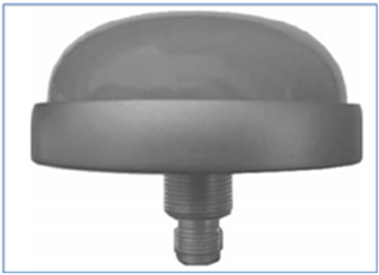
Sottosistema di “Protezione Integrativa dell’Area PL” Sottosistema di Elaborazione -- Antenna GPS
È posta esternamente all’armadio UdC, in ambiente non schermato.
Si collega con apposito cavo coassiale al modulo Hw BCOMM.
Consente di avere un orario di riferimento da GPS per tutti i sottosistemi costituenti nel SRO:
Moduli Hw del cestello UdC;
UdR;
PC- Diagnostico.
Notes:
Se l’antenna viene disconnessa il sistema continua a funzionare correttamente trattandosi di una sezione non vitale

Slide 35
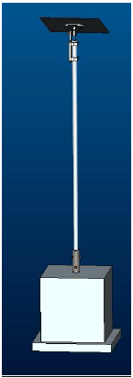
Sottosistema di “Protezione Integrativa dell’Area PL” Unità di Controllo (UDC) : Test Diagnostici
Test Condizioni Climatiche Avverse: verifica dei parametri di riferimento (memorizzati nelle UDR in fase di configurazione area PL) rilevati sul target fisso prima di ogni scansione;
Test Atto Vandalico: verifica se sono presenti “alterazioni” sul vetro del box dell’UdR prima di ogni scansione;
Test d’Integrità STV: test del sensore laser contenuto nel box UDR, prima di ogni scansione e periodicamente.

Slide 36


Sottosistema “Ausiliario” Sottosistema TV/Diagnostico
PC Diagnostico;
Da 1 a 8 Telecamere (UTC);
Illuminatore Infrarosso per Telecamera.
PC Diagnostico
Telecamera e Illuminatore
Notes:
Il PC DIAGNOSTICO -> Registra dati chiudure
FOTOGRAFIA / VIDEO / DATI ACQUISIZIONE

Slide 37


Sottosistema “Ausiliario” Sottosistema TV/Diagnostico
Struttura cartelle salvate nel PC Diagnostico;
Contenuto cartella scansione.

Slide 38

Sottosistema “Ausiliario” Sottosistema TV/Diagnostico
Esito scansioni salvate nel PC Diagnostico

Slide 39

Sottosistema “Ausiliario” Sottosistema TV/Diagnostico
Esito scansioni salvate nel PC Diagnostico

Slide 40

Sottosistema “Ausiliario” Sottosistema TV/Diagnostico
Esito scansioni salvate nel PC Diagnostico

Slide 41
Sottosistema “Ausiliario” Sottosistema TV/Diagnostico

Slide 42

Sottosistema “Ausiliario” Sottosistema TV/Diagnostico
Rete Tool Diagnostico - PCCS
Telecamere
Canale Diagnostico UDC/UDR
Modulo I/O Non Vitale

Slide 43

Apparati di Comunicazione
Convertitori Fibra/Rame;
Switch Ethernet;
Moduli I/O Non Vitale;
Relè KPL N.V.;
Permutatore di Fibra Ottica;
Finecorsa Antintrusione.
Notes:
Per ogni UDR ho 2 convertitori Rame/Fibra
Per ogni UTC ho 1 convertitore Rame/Fibra

Slide 44

Apparati di Comunicazione Convertitori Fibra/Rame
Convertitori “Dati” e “Diagnostica” UDR
Convertitore Telecamera
 | LED | Descrizione | Stati
 | PWR | Led di Alimentazione | Acceso : Funzionante Spento : Non Funzionante
 | 100M | Led di comunicazione dati | Acceso : Linea Attiva Spento : Linea Inattiva Lampeggiante : In comunicazione
 | FDX/COL | Led di segnalamento Trasmissione/Ricezione | Acceso : linea in full duplex mode Spento : linea in half duplex mode Lampeggiante : collisione dati
 | Led porta Ethernet 10/100M | Led di connessione fisica / comunicazione dati a 10 o 100 Mbps | Spento : nessuna attività Acceso : link fisico presente Lampeggiante : traffico dati presente

Slide 45


Apparati di Comunicazione Switch Ethernet
Consente di convogliare le informazioni “Dati sicuri” alla UDC
Consente di convogliare le informazioni “Diagnostiche” su un’unica porta ethernet del PC Diagnostico;
Consente di convogliare le informazioni delle “Telecamere” su un’unica porta ethernet del PC Diagnostico.
 | LED | Descrizione | Stati
 | PWR1 | Led di Alimentazione Input 1 | Acceso : Alimentato da Input 1 Spento : Non Alimentato da Input 1
 | PWR2 | Led di Alimentazione Input 2 | Acceso : Alimentato da Input 2 Spento : Non Alimentato da Input 2
 | FAULT | Led di segnalamento anomalie | Acceso : Modulo Switch in errore Spento : Modulo Switch correttamente funzionante
 | MASTER/HEAD | Led di indicazione della modalità di funzionamento | Acceso : Funzionamento in modalità Master Lampeggiante : Non Funzionante Spento : Funzionamento non in modalità Master
 | COUPLER/TAIL | Led di indicazione della velocità di trasmissione | Acceso : Funzionante come Switch secondario Lampeggiante : Non Funzionante Spento : Non Funzionante come Switch secondario
 | Led porta Ethernet 10/100M | Led di connessione fisica / comunicazione dati a 10 o 100 Mbps | Spento : nessuna attività Acceso : link fisico presente Lampeggiante : traffico dati presente

Slide 46


Apparati di Comunicazione Modulo I/O
Acquisisce in ingresso gli Input e Output Non Vitali provenienti dal cestello UDC e li trasmette gli stati acquisiti verso il PC Diagnostico a mezzo cavo ethernet.
OUTPUT NON VITALI
Accertamento Libertà;
Errore Diagnostico;
Stato di Manutenzione.
INPUT NON VITALI
Comando Barriere KPL Non Vitale;
Finecorsa Anti-intrusione.
Notes:
Il modulo I/O legge la tenzione sui vari contatti e la restituisce mediante cado ethernet

Slide 47

Apparati di Comunicazione Modulo I/O
 | LED | Descrizione | Stati
 | POWER | Led di Alimentazione Modulo | Acceso : Alimentato Spento : Non Alimentato
 | READY | Stato del Modulo | Acceso : Moduo pronto al funzionamento Lampeggiante a 1Hz : In acquisizione input Lampeggiante a 0.5Hz : Aggiornamento firmware Spento : Modulo non pronto
 | PORT1 | Led di trasmissione dati sulla porta 1 | Acceso : Connessione Ethernet abilitata sulla porta 1 Lampeggiante : In trasmissione o ricezione dati sulla porta 1
 | PORT2 | Led di trasmissione dati sulla porta 2 | Acceso : Connessione Ethernet abilitata sulla porta 2 Lampeggiante : In trasmissione o ricezione dati sulla porta 2

Slide 48


Apparati di Comunicazione Relè KPL Non Vitale
Ha la funzione di leggere il comando barriere Non Vitale proveniente dall’IS, disaccoppiandolo dall’ingresso del modulo I/O ;
È presente un relè per ogni PL monitorato + 3 relè per ogni PL in più rispetto al secondo.
Notes:
È necessario aggiungere 3 relè per ogni PL in più rispetto al terzo perché la scheda IONV ne prevede soltanto 6.

Slide 49

Apparati di Comunicazione Contatto Antintrusione
È costituito da un interruttore finecorsa elettromeccanico ;
Abilita un allarme diagnostico se viene intercettato oltre un timeout;
È connesso al modulo I/O Non Vitale → PC Diagnostico.

Slide 50

Apparati di Comunicazione Permutatore Ottico
Convoglia tutte le fibre ottiche provenienti dall’esterno:
Canale Dati UdR;
Canale Diagnostico UdR;
Telecamere;
Fibre ottiche di riserva (Spare).

Slide 51
Collegamenti di Terra
FINALITÀ DEL COLLEGAMENTO DI TERRA
Permette, alla corrente eventualmente presente sul suo involucro, di dirigersi verso una via preferenziale (terra), evitando che una persona a contatto con la stessa carcassa sia investita da una corrente “importante”.
Permette di scaricare a massa eventuali fulmini.
Sottosistemi non connessi a terra:
Armadio UdC;
UdR;
Telecamere.
Sottosistemi connessi a terra (rotaia):
Target Fissi ubicati ad una distanza di ameno 3m dal centro binario su linee elettrificate a 3 KV DC.
Sono connessi all’armatura metallica del plinto (per “scaricare” fulmini):
Target Fissi (tutti);
Basamento struttura del palo in vetroresina dell’ UdR/Telecamere.
Notes:
Cosa è la zona TE
Cpsa è il plinto? la base in cemento del palo udr?

Slide 52


Sottosistema “Ausiliario”
Sottosistema di Posto Centrale di Stazione o anche denominata “Postazione Controllo Centrale Sistema” di Stazione (PCCS di Stazione)
Postazione di Controllo
Software “PCCS Client”

Slide 53

Sottosistema “Ausiliario”
Sottosistema di Posto Centrale di Manutenzione o anche denominata “Postazione Controllo Centrale Sistema” di Manutenzione
(PCCS di Manutenzione)
Postazione di Controllo
Software “PCCS Client”
Notes:
Se una scheda non funziona avremo una segnalazione della scheda che ha smesso di funzionare

Slide 54

Esempi applicativi d’installazione: 1 UdR

Slide 55

Esempi applicativi d’installazione: 2 UdR
Notes:
Sovrapposizione almeno 2 metri
Se una delle 2 udr rileva un ostacolo l’operatore al PCCS non sa quale UDR ha rilevato l’ostacolo.
Se una udr fallisce il test tutto il sistema va in allarme

Slide 56

Tool di Calibrazione/Configurazione/Manutenzione (TCCM)
Consente di effettuare:
Calibrazione UdR (in fabbrica Mermec);
Configurazione dei Sottosistemi UdC, UdR;
Manutenzione dei Sottosistemi UdC, UdR, Telecamere.

Slide 57

Configurazione UDR
Quando va riconfigurata?
Modifica area PL (ES: costruzione nuovo cordolo, rifacimento della sede, etc);
Sostituzione UdR.

Slide 58
Configurazione UDR
Configurazione Fondo di Riferimento;
Configurazione Area/e PL;
Verifiche funzionali.

Slide 59

Configurazione UDR dopo la sostituzione
1. Configurazione Fondo

Slide 60

Configurazione UDR dopo la sostituzione
2. Configurazione Area con target mobili

Slide 61
Configurazione UDR
3. Verifiche funzionali
Integrità sensore,
Atti Vandalici,
Target fisso,
Sensore con detection.
Notes:
Le verifiche funzionali sono dei test che vengono effettuati con TCCM collegato alla UDR.
Tutti i test devono dare esito positivo per poter definire una UDR funzionante.
La udr deve essere comandata ad eseguire i test. IN NESSUN CASO LA UDR EFFETTUA I TEST SENZA COMANDO DELLA UDC O DEL TCCM

Slide 62
Configurazione UDC
Verifiche funzionali
Notes:
Dalle spie e destra è possibile verificare lo stato di connessione delle schede
Nello STATO FUNZIONALE è possibile accertarsi che l’ora acquisita dalla scheda bcomm sia corretta.

Slide 63
Configurazione UDC
Verifiche funzionali

Slide 64
Manutenzione Sistema PAI-PL LRU (Line Replaceable Unit )
Da un punto di vista manutentivo, il sistema PAIPL può essere visto come un insieme di moduli, detti LRU, per ciascuno dei quali risulta facilitata la diagnostica di un guasto, la sostituzione e\o la riparazione.
L’LRU è l’unità minima che, a seguito di guasti, può essere sostituita efficacemente ed efficientemente mediante un intervento di Manutenzione di 1° livello.

Slide 65
Manutenzione Sistema PAI-PL: elenco LRU
UDR: intero Box UdR
UDC – QDA (Quadro di Alimentazione UdC e PC Diagnostico);
PC Diagnostico;
Modulo/i Hw WDOUV (Output Vitali);
Modulo Hw INVI (Ingressi Vitali);
Modulo Hw IONV (Ingressi/Uscite Non Vitali);
Modulo Hw BCOMM (Sincronizzazione Oraria GPS);
Modulo Hw VB32 (Scheda d’Interfaccia Vitale);
Antenna GPS;
UTC: Gruppo Telecamera;
UTC: QDA;
Gruppo Ventole;
Modulo I/O;
Relè 24V;
Switch Ethernet;
Media Converter Fibra / Rame;
Trasformatore di Isolamento;
Target Fisso.

Slide 66
Manutenzione Sistema PAI-PL: Tipologie di Manutenzione
Manutenzione Preventiva: rientrano in questa tipologia tutte quelle azioni di verifica da eseguire con regolarità periodica su tutti gli apparati del Sistema PAIPL che lo necessitano, indipendentemente dall’occorrenza di eventi di guasto. Tali azioni di verifica sono mirate a controllare il mantenimento nel tempo del corretto funzionamento dei componenti del Sistema PAIPL.
Manutenzione Correttiva: rientrano in questa tipologia di manutenzione tutte quelle azioni che intervengono in caso di malfunzionamenti segnalati dal fallimento di almeno un’azione di manutenzione preventiva o dall’occorrenza di un evento di guasto.

Slide 67
Manutenzione Sistema PAI-PL: Livelli di Manutenzione
Primo Livello (o di Livello 1): nella manutenzione di primo livello si configurano quegli interventi preventivi o correttivi effettuabili con successo sul Sistema PAIPL come tarature, allineamenti, sostituzione di materiale di consumo, ispezioni e controlli a vista o con attrezzatura generica o moderatamente dedicata, controlli di sicurezza, pulizia, riparazioni di lieve entità su apparati o sistemi, sostituzione di LRU.
Secondo Livello (o di Livello 2): nella manutenzione di secondo livello si configurano tutti gli interventi che per onerosità cumulata eccedono le possibilità di primo livello, come ad esempio riparazioni di particolare complessità al banco o in laboratorio, diagnosi e sostituzione di componenti elementari, interventi sul SW, calibrazione di strumenti.
Notes:
L’operatore si occupa solo delle manutenzioni di primo livello?

Slide 68

Manutenzione Sistema PAI-PL: Strumenti per la Manutenzione

Slide 69
Manutenzione Sistema PAI-PL: Antinfortunistica e sicurezza
Precauzioni generali per la sicurezza dei lavoratori: Il personale tecnico, nello svolgimento delle proprie attività, deve considerare che le apparecchiature sono inserite in un ambiente in cui possono sussistere situazioni di pericolo dovute ad interazioni di natura sia elettrica sia meccanica.
Qualifica del personale di manutenzione: Il personale impiegato deve essere professionalmente preparato sia sulle modalità di esecuzione delle operazioni sia sul corretto impiego degli strumenti di misura, delle attrezzature e dei tool software utilizzati.
Consapevolezza dei guasti: le apparecchiature di Sistema e i Tool utilizzati, essendo alimentati, possono dare luogo a sovratensioni in caso guasto oppure in caso di errata esecuzione delle procedure di manutenzione.
Consapevolezza della collocazione degli interruttori per il taglio delle alimentazioni: il personale, prima di eseguire qualsiasi attività, deve conoscere dove sono collocati i sezionatori di tensione per disalimentare prontamente i dispositivi elettrici, in caso di guasto o malfunzionamento.
Condivisione del livello di attenzione: finché non è noto agli operatori il livello delle tensioni presenti negli apparati utilizzati, occorre operare in coppia per aumentare il livello di attenzione e di consapevolezza sulle attività da svolgere.

Slide 70
Manutenzione Sistema PAI-PL: Antinfortunistica e sicurezza
Verifica di luminosità ambienti: l’ambiente in cui si opera deve essere sufficientemente illuminato, altrimenti dotarsi di lampade portatili a batteria al fine di garantire una corretta visione durante lo svolgimento delle attività per prevenire rischi per la sicurezza dovuti a incauto intervento.
Consapevolezza delle tensioni utilizzate: una volta noto il livello di tensione a cui si opera, occorre sempre vigilare affinché siano prevenuti contatti diretti con le parti sotto tensione.
Verifica stato alimentazione degli apparati: prima delle prove di verifica, se le attività da svolgere non richiedono che gli apparati siano alimentati, occorre sempre disalimentarli prima di operare.
Consapevolezza dell’apparato su cui si interviene: prima di operare su un determinato componente o elemento funzionale, occorre sempre conoscere preventivamente la relativa documentazione di progetto.
Utilizzo Tool e Strumentazione: tutti i dispositivi di ausilio alle attività di verifica devono essere posizionati e utilizzati in modo tale da garantirne la corretta aerazione, al fine di prevenire pericolosi surriscaldamenti.

Slide 71

Manutenzione Sistema PAI-PL: Antinfortunistica e sicurezza
Distanza di sicurezza di operatività dalle UdR: quando l’UDR è alimentata si deve operare nei pressi dell’UdR ad una distanza non inferiore a 2m.

Slide 72
Manutenzione Sistema PAI-PL: Manutenzione Preventiva
Periodicità di Manutenzione Preventiva : 12 mesi
Verifica pulizia vetro UdR;
Sostituzione Sali igroscopici UdR;
Verifica tensione dei tiranti del palo UdR;
Verifica messa a fuoco telecamere e del funzionamento dell’illuminatore IR;
Verifica stato del target fisso.

Slide 73


Manutenzione Preventiva PAI-PL: Pulizia Vetro UdR
Se ad un controllo visivo il vetro risulta sporco, occorre procedere ad una sua pulizia con un panno pulito che non lascia residui e detergenti non abrasivi adeguati.
L’attività va eseguita con l’UdR disalimentata a mezzo “spine” poste in armadio di sezionamento.
 | ATTENZIONE! Spegnere sempre l’UdR prima delle attività di manutenzione. Pericolo di emissioni laser.
 | ATTENZIONE! L’attività di pulizia del vetro deve essere eseguita prevedendo l’utilizzo di imbragatura di sicurezza evitando di sporgersi dal parapetto. Pericolo caduta

Slide 74

Manutenzione Preventiva PAI-PL: Sostituzione Sali Igroscopici
L’attività di sostituzione dei sali igroscopici prevede:
Spegnimento dell’UdR a mezzo “spine” poste in armadio di sezionamento.
Rimozione sportello superiore di apertura del parasole e apertura di quelli laterali.

Slide 75


Manutenzione Preventiva PAI-PL: Sostituzione Sali Igroscopici
Rimozione della cartuccia esausta posteriore tramite l’apposita chiave;
Rimozione delle due cartucce esauste laterali tramite l’apposita chiave (svitarle e ruotare in senso antiorario);
Pulire la sede di tenuta dell’O-ring facendo attenzione a non far entrare polvere o corpi estranei nell’involucro;
Montaggio delle cartucce nuove tramite l’apposita chiave (avvitarle e ruotare in senso orario);
Rimontaggio sportello parasole superiore e chiusura sportelli laterali;
Accensione dell’UdR a mezzo “spine” poste in armadio di sezionamento;
Notes:
Per i Sali spiegare la rotazione dei 90°

Slide 76

Manutenzione Preventiva PAI-PL: Verifica tensione dei tiranti del palo di sostegno dell’UdR
Spegnimento dell’UdR a mezzo “spine” poste in armadio di sezionamento;
Controllo visivo dello stato di usura, serraggio (verificare a progetto qual è la coppia di serraggio) dei morsetti a cavallotto;
Verifica tensione tiranti (verificare a progetto qual è la tensione prevista) accertando la perpendicolarità del palo di sostegno dell’UdR rispetto al plinto per mezzo di un inclinometro o livella;
Accensione dell’UdR al termine delle attività.

Slide 77


Manutenzione Preventiva PAI-PL: Verifica stato usura tiranti
Controllo visivo dello stato di usura e conservazione delle redance montate all’estremità delle funi in acciaio;
Non sono ammesse: Schiacciature, Deformazioni, Usura, Crepe e Corrosione.

Slide 78
Manutenzione Preventiva PAI-PL: Verifica messa a fuoco delle Telecamere e del funzionamento dell’Illuminatore IR
La verifica della messa a fuoco del Gruppo Telecamere (UTC) consiste nel visionare, tramite TCCM collegato ad un PC con scheda di rete opportunamente configurata, le acquisizioni video provenienti dalle Telecamere. Nel caso in cui le immagini risultino sfocate, procedere alla loro messa a fuoco.
Operazioni da eseguire:
Scollegare il primo cavo Ethernet a sinistra sul PC Diagnostico;
Collegare il cavo di cui sopra ad un PC con il TCCM installato;
Effettuare le verifiche di messa a fuoco;
Al termine delle operazioni ricollegare il primo cavo Ethernet a sinistra sul PC Diagnostico.
Verifica Illuminatore
La verifica dell’Illuminatore consiste nell’accertare che tutti i led risultino accesi in caso di bassa luminosità dell’area PL. Per procedere con tale verifica, occorre proteggere l’illuminatore dalla luce diurna mediante l’uso di un pannello posto sopra l’illuminatore. Sostituire il gruppo Telecamere (UTC) nel caso in cui uno o più led risultino spenti.

Slide 79
Manutenzione Preventiva PAI-PL: Verifica stato del target fisso
La verifica dello stato del Target fisso consiste in una verifica visiva del pannello superiore del target. Occorre procedere alla sostituzione del target se questo risulta parzialmente sverniciato o raschiato.
Difetti | Azione correttiva
Vernice scrostata | Sostituzione immediata
Ammaccature o scalfitture (*) | Sostituire
Manomissione viti e regolazione dell’orientamento | Regolare
Murales, pittografie ed atti vandalici | Sostituire/ripristinare
Corpi estranei e corposa patina di smog attaccata al pannello | Sostituire/ripristinare
Modificato Grado di brillantezza (gloss) | misurare /sostituire
Controllo efficienza cavo equipotenziale | sostituire
Controllo stato conservazione struttura zincata | sostituire
(*) Per la verifica di eventuali ammaccature o scalfitture presenti sul target, occorre verificare con il TCCM il numero di punti riletti sul target fisso e confrontare questo valore con quello restituito a valle della prima configurazione. Nel caso il numero di punti si sia ridotto del 20% occorre sostituire il piatto del target fisso. Per maggiori dettagli circa l’utilizzo del TCCM si rimanda al relativo manuale (P034013 SPLM 011”Manuale d'Uso del Tool di Configurazione/ Calibrazione/Manutenzione”[App.4], Manutenzione UdR, comando verifica target fisso)

Slide 80

Manutenzione Straordinaria: modulo HW Uscite Vitali WDOUV
LED “CS_PAI”:
“Acceso” quando il Sistema PAIPL non rileva nessun ostacolo in area PL, dunque c’è il consenso di Via Libera per la Marcia Treno (per un tempo pari a 5 secondi, comunque configurabile);
“Spento”quando il Sistema PAIPL nega il consenso alla Marcia Treno.
LED “ALL_PAI”:
“Acceso” quando il sistema PAIPL è in condizione di corretto funzionamento, nessun errore presente;
“Spento” quando il sistema PAIPL è in condizione di “Errore Diagnostico”.

Slide 81

Manutenzione Straordinaria: Corrispondenza Guasto rispetto alle possibili cause

Slide 82
Manutenzione Straordinaria: Corrispondenza Guasto rispetto alle possibili cause

Slide 83
Manutenzione Straordinaria: Malfunzionamenti -Effetti sul traffico ferroviario
Con impatto sulla circolazione dei Treni:
A barriere chiuse e area PL libera (nessun ostacolo presente e assenza segnalazione allarme diagnostico, ALL_PAI=alto) mancanza del consenso alla marcia del treno corrispondente al relè “CS_PAI” basso (uscita “CS_PAI” spenta) a valle della scansione;
Segnalazione di Allarme Diagnostico all’Impianto IS corrispondente al relè “ALL_PAI” basso (uscita “ALL_PAI” spenta).
Senza impatto sulla circolazione dei Treni:
Interruzione della comunicazione PC Diagnostico/PCCS;
Interruzione Acquisizione Immagini da PC Diagnostico;
Interruzione comunicazione PC Diagnostico/Unità di Controllo;
Interruzione comunicazione PC Diagnostico/Unità di Rilevamento;
Mancata sincronizzazione oraria degli apparati;
Segnalazione di Temperatura Anomala all’interno dell’Armadio di Contenimento.
Notes:
Ricordare che il sistema funziona per CONSENSO NEGATO quindi se le spie sono spente il treno non passa.

Slide 84
Manutenzione Straordinaria: Malfunzionamenti Negazione del Consenso alla marcia del treno quando le barriere del PL sono chiuse e l’area è libera (nessun ostacolo presente e assenza segnalazione ALL_PAI)
In assenza di allarme diagnostico attivo da parte dell’Unità di Controllo, la causa del malfunzionamento (negazione consenso al treno con area PL libera) è da imputare a:
Guasto dei relè di controllo stato barriere (KPL) da cui l’UdC preleva l’informazione di chiusura barriere (l’UdC non ha riscontrato la chiusura barriere e di conseguenza non ha effettuato la scansione dell’area)
Guasto dei relè di consenso alla marcia del treno mediante cui l’UdC invia una segnalazione di area libera (CS_PAI)
Ricerca GUASTO:
Permettere la chiusura del PL;
Verifica funzionale dei suddetti relè:
i relè di controllo (KPL) stato barriere si comporti correttamente e verifica corretta acquisizione dell’input sulla scheda INVI del cestello UdC;
i relè di consenso alla marcia del treno (CS_PAI) si comporti correttamente, verificando che il pilotaggio del relè suddetto sia correttamente effettuato dalla scheda WDOUV.
Notes:
Domanda su ricerca guasto:
Come mi accerto che sulla WDOUV il pilotaggio del relè sia effettuato correttamente?

Slide 85
Manutenzione Straordinaria: Malfunzionamenti Segnalazione di Allarme Diagnostico all’Impianto IS
L’allarme diagnostico (ALL_PAI diseccitato) può essere di due tipi: Transitorio o Permanente.
Transitorio: l’uscita ALL_PAI del Sottosistema di Elaborazione è pilotata a 0Volt in maniera transitoria quando:
le condizioni climatiche avverse non permettono all’UdR di scansionare l’area del PL. Quando le condizioni climatiche rientrano nei limiti, in maniera autonoma il sottosistema di elaborazione, imposta nuovamente alta l’uscita ALL_PAI (relè ALL_PAI eccitato). Per tali motivazioni se il relè ALL_PAI è disalimentato solo temporaneamente non occorre alcun intervento manutentivo;
Il vetro dell’UdR risulta temporaneamente occluso durante la scansione (per interposizione ad esempio di foglie, buste, etc.) L’allarme diagnostico è presente fintanto che la finestra di osservazione risulta occlusa.
L’allarme rientra quando la finestra ritorna libera e in tal caso non è richiesto alcun intervento da parte dell’operatore. Nel caso in cui la finestra risulta sporca (fango, vernice per atto vandalico, etc,), l’allarme risulta “permanente”, in tal caso è necessario un intervento del manutentore;
disconnessione sul canale dati della comunicazione UdR verso UdC oltre un tempo configurabile da APG dell’UDR a barriere aperte;
disconnessione sul canale dati della comunicazione UdR verso UdC (segnalazione immediata) a barriere chiuse.
Notes:
disconnessione sul canale dati:
120 secondi a barriere aperte default per RFI
Immediata a barriere chiuse

Slide 86
Permanente: l’uscita ALL_PAI del Sottosistema di Elaborazione è pilotata a 0Volt in maniera permanente nei seguenti casi:
Sistema in “Manutenzione” (TCCM collegato al sottosistema di Elaborazione(UDC) o al sottosistema di Monitoraggio(UDR));
Sistema disalimentato;
Guasto di un relè di tipo ALL_PAI;
Sistema “Guasto”.
Le possibili cause che possono aver portato il sistema nello stato di guasto sono le seguenti:
Guasto di una delle schede vitali componenti il MOD_UDC;
Guasto del canale di comunicazione sicuro (DATI) UdC/UdR;
Guasto dell’UdR;
Fallimento di uno dei test interni dell’UdR;
Guasto del QdA-UdC
Finestra di osservazione UdR occlusa in maniera permanente (vetro dell’UdR sporco/oscurato).
Notes:
Che vuol dire pilotata a 0volt?

Slide 87
Allarme Diagnostico: Errore comunicazione UdC/UdR
Al fine di discriminare la LRU guasta, la procedura consiste nel verificare l’integrità del canale di comunicazione tra UdC e UdR :
Verificare l’integrità (led lampeggiante di comunicazione) del convertitore Fibra/Rame dedicato alla comunicazione sicura DATI presente in Armadio di Contenimento;
Verificare l’integrità dello switch DATI presente in Armadio di Contenimento;
Verificare le connessioni delle fibre ottiche delle UDR sul permutatore;
Verificare le informazioni diagnostiche sulle LRU dell’UDC a mezzo PCCS Client.

Slide 88
Allarme Diagnostico: Mancanza di alimentazione o spegnimento di uno degli apparati del sottosistema di Elaborazione (UDC)
Nel caso si rilevi lo spegnimento del sottosistema di Elaborazione o di uno dei suoi apparati (VB32,INVI,WDOUV, Switch ethernet UDR, Switch ethernet DIAG, Convertitori fibra/rame UdR e Convertitori fibra/rame DIAG) procedere secondo i seguenti passi:
Verificare che tutti gli interruttori magnetotermici siano correttamente armati. Nel caso in cui a seguito di un eventuale riarmo, scattino nuovamente sostituire il QDA-UDC o indagare sulla linea/apparato che alimenta il particolare interruttore.
Con l’ausilio di un multimetro verificare che l’armadio sia correttamente alimentato a 150Vac. Se l’armadio risulta disalimentato, la causa della disalimentazione è legata a un malfunzionamento di uno degli apparati di alimentazione dell’impianto IS.

Slide 89
Interruzione comunicazione PC Diagnostico/UdR/UdC
Mancata presenza d’informazioni diagnostiche su PCCS Client.
Le cause dell’interruzione della comunicazione del PC Diagnostico con l’UdR/UdC possono essere:
Guasto PC Diagnostico;
Guasto Switch Ethernet di comunicazione;
Guasto del Convertitore Fibra/Rame adibito alla comunicazione (diagnostica,non sicura);
Guasto UdR o UdC.

Slide 90
Interruzione sincronizzazione oraria degli apparati
Le cause dell’interruzione della sincronizzazione oraria del sistema possono essere:
Guasto dell’Antenna GPS;
Guasto della Scheda BCOMM;
Guasto della Scheda VB32;
Per l’individuazione dei guasti su indicati è necessario verificare lo stato dei LED delle schede BCOMM e VB32 e procedere come segue:
Sostituire la scheda BCOMM se il LED VI è non lampeggiante o se i LED risultano tutti spenti;
Sostituire la scheda BCOMM se il LED GPS è OFF (modulo GPS non funzionante);
Sostituire la Scheda VB32 se il LED VI e GPS della scheda BCOMM sono rispettivamente nello stato “lampeggiante” e “acceso” . Dopo la sostituzione procedere alla configurazione e verifica richieste dal P034013 NPD 027 ”Manuale di configurazione e di collaudo del Sistema di Rilevamento Ostacoli” ;
Se il problema persiste, verificare che l’antenna GPS installata esternamente all’edificio è orientata come da tavola di progetto.

Slide 91

Foglio di Manutenzione Straordinaria

Slide 92

Foglio di Manutenzione Straordinaria

